Slide 1
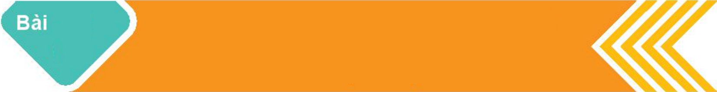

CHƯƠNG I
CHƯƠNG IV. VECTƠ
TOÁN HÌNH
8
TỔNG VÀ HIỆU CỦA HAI VECTƠ
➉
1
TỔNG CỦA HAI VECTƠ
2
HIỆU CỦA HAI VECTƠ
3
BÀI TẬP

Slide 2
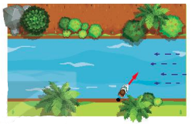
Một con tàu chuyển động từ bờ bên này sang bờ bên kia của một dòng sông với vận tốc riêng không đổi. Giả sử vận tốc dòng nước là không đổi và đáng kể, các yếu tố bên ngoài khác không ảnh hưởng đến vận tốc thực tế của tàu. Nếu không quan tâm đến điểm đến thì cần giữ lái cho tàu tạo với bờ sông một góc bao nhiêu để tàu sang bờ bên kia được nhanh nhất?

Slide 3

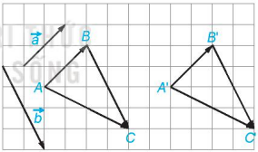

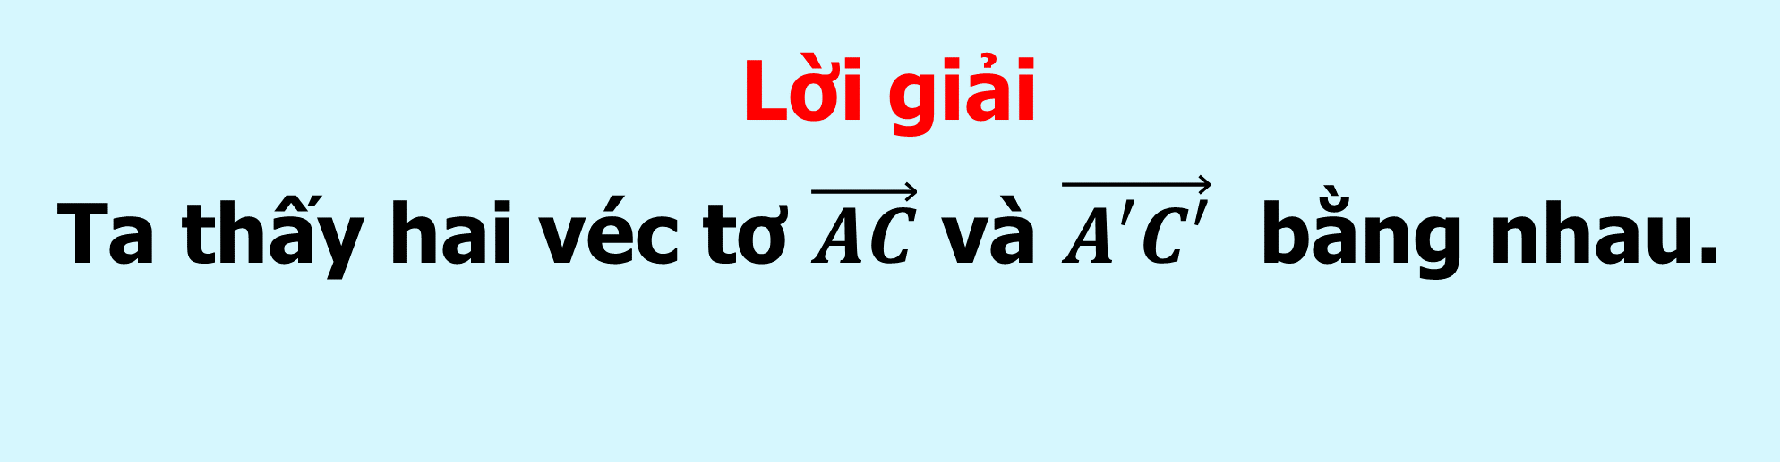
1. TỔNG CỦA HAI VÉC TƠ
HĐ1: Với hai vectơ $\vec{a}$ và $\vec{b}$ cho trước. Lấy một điểm $A$ tùy ý,
vẽ $\vec{AB}=\vec{a}, \vec{BC}=\vec{b}$. Lấy điểm $A^{′}$ khác $A$ và cũng vẽ các véc tơ $\vec{A^{′}B^{′}}=\vec{a},$
$\vec{B^{′}C′}=\vec{b}$. Hỏi hai véc tơ $\vec{AC}$ và $\vec{A^{′}C^{′}}$ có mối quan hệ gì?
Lời giải
Ta thấy hai véc tơ $\vec{AC}$ và $\vec{A′C′}$ bằng nhau.

Slide 4
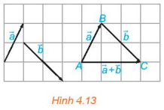
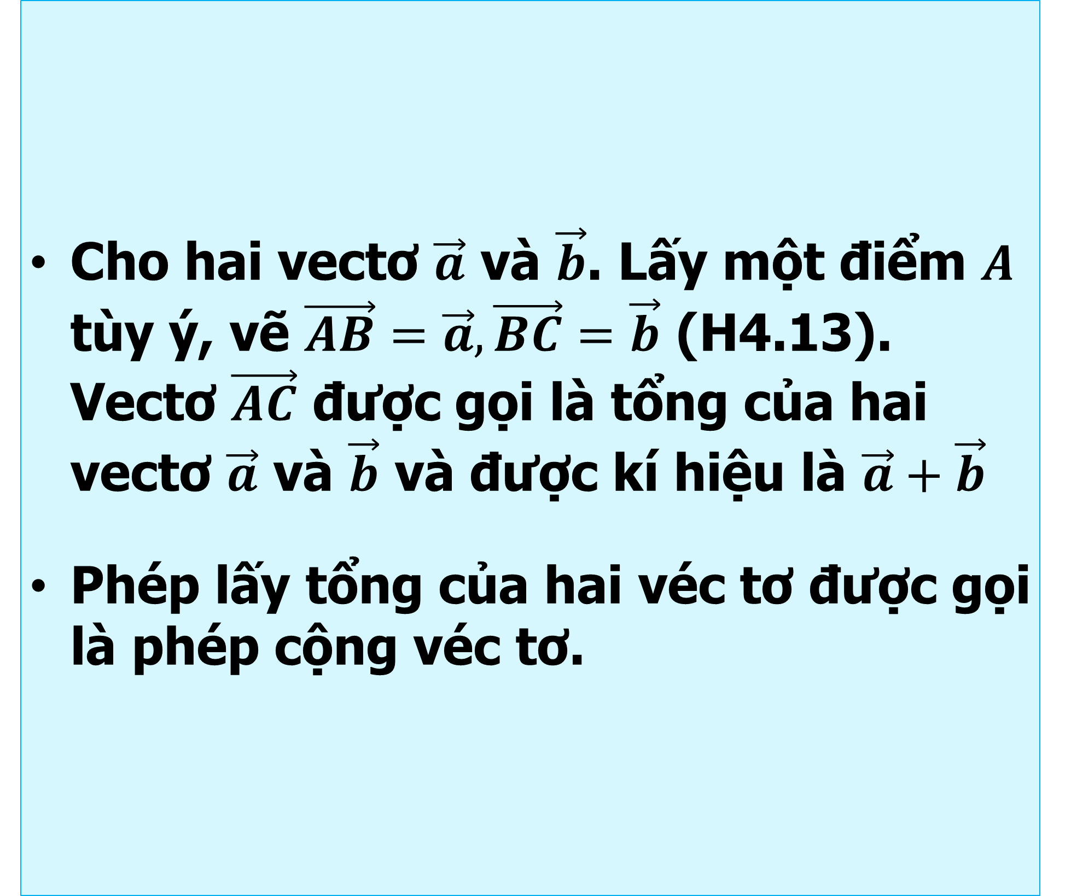
1. TỔNG CỦA HAI VÉC TƠ
Cho hai vectơ $\vec{a}$ và $\vec{b}$. Lấy một điểm $A$ tùy ý, vẽ $\vec{AB}=\vec{a}, \vec{BC}=\vec{b}$ (H4.13). Vectơ $\vec{AC}$ được gọi là tổng của hai vectơ $\vec{a}$ và $\vec{b}$ và được kí hiệu là $\vec{a}+\vec{b}$
Phép lấy tổng của hai véc tơ được gọi là phép cộng véc tơ.

Slide 5

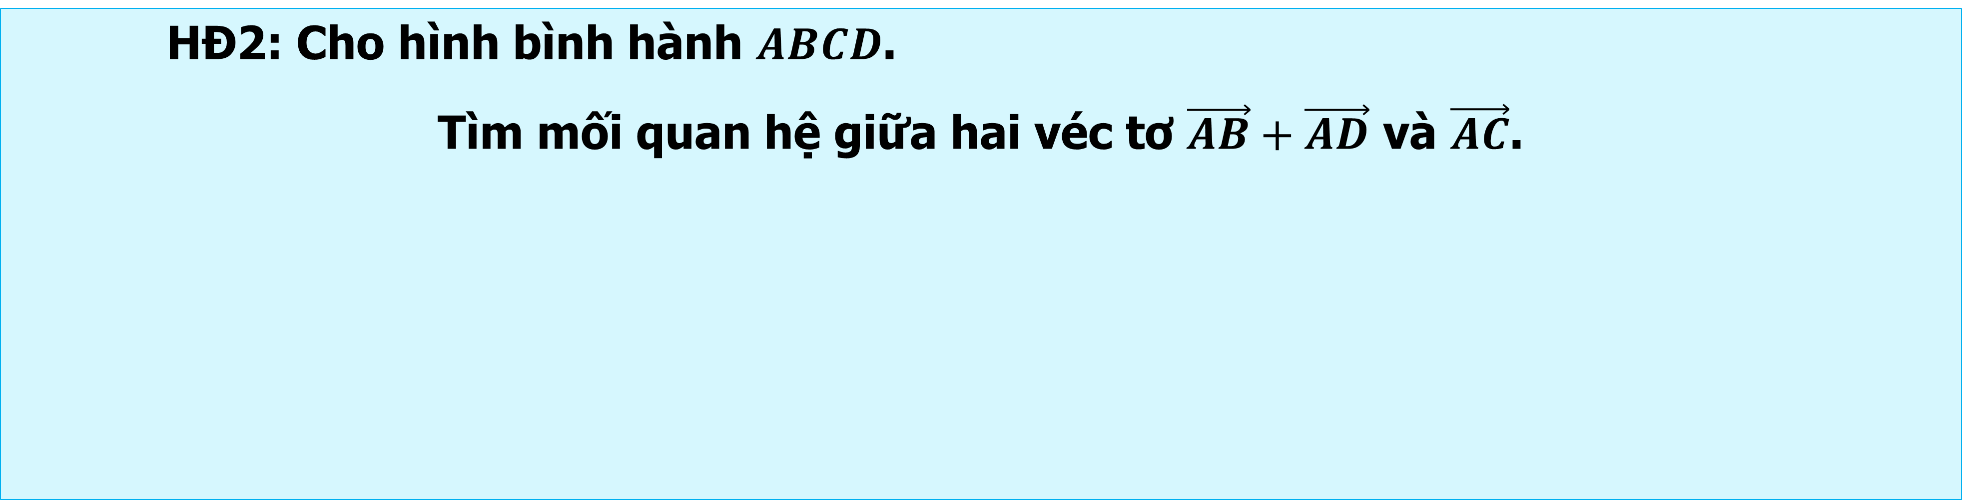

1. TỔNG CỦA HAI VÉC TƠ
HĐ2: Cho hình bình hành $ABCD$.
Tìm mối quan hệ giữa hai véc tơ $\vec{AB}+\vec{AD}$ và $\vec{AC}$.
Lời giải
Do là hình bình hành nên $\vec{AD}=\vec{BC}$.
Suy ra $\vec{AB}+ \vec{AD}= \vec{AB}+ \vec{BC}= \vec{AC}$ .
Vậy $\vec{AB}+ \vec{AD}= \vec{AC}.$
Quy tắc ba điểm: Với ba điểm bất kì $A,B,C$, ta có $\vec{AB}+\vec{BC}=\vec{AC}$.
Quy tắc hình bình hành: Nếu $ABCD$ là một hình bình hành thì $\vec{AB}+\vec{AD}=\vec{AC}$.

Slide 6
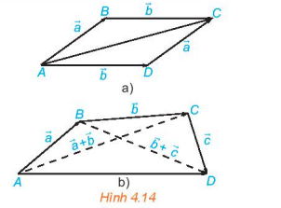


1. TỔNG CỦA HAI VÉC TƠ
HĐ3: a) Trong hình 4.14a, hãy chỉ ra véc tơ $\vec{a}+\vec{b}$ và véc tơ $\vec{b}+\vec{a}$
b) Trong hình 4.14b, hãy chỉ ra véc tơ $\left(\vec{a}+\vec{b}\right)+\vec{c}$ và véc tơ $\vec{a}+\left(\vec{b}+\vec{c}\right)$
.
Lời giải
Dựa vào hình 4.14a ta có:
$\vec{a}+\vec{b}=\vec{AB}+\vec{BC}=\vec{AC}$ ; $\vec{b}+\vec{a}=\vec{AD}+\vec{DC}=\vec{AC}$.
Dựa vào hình 4.14b ta có:
$\left(\vec{a}+\vec{b}\right)+\vec{c}= \left(\vec{AB}+\vec{BC}\right)+\vec{CD}= \vec{AC}+\vec{CD}=\vec{AD}$
$\vec{a}+\left(\vec{b}+\vec{c}\right)=\vec{AB}+\left(\vec{BC}+\vec{CD}\right)= \vec{AB}+\vec{BD}=\vec{AD}$

Slide 7

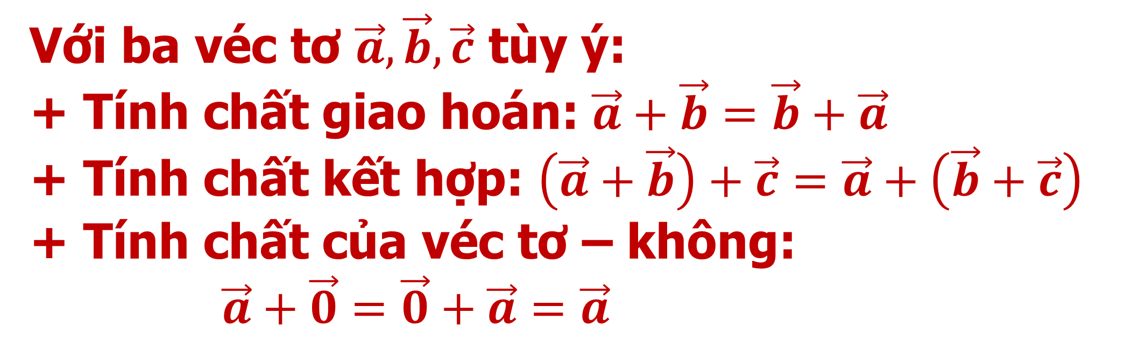
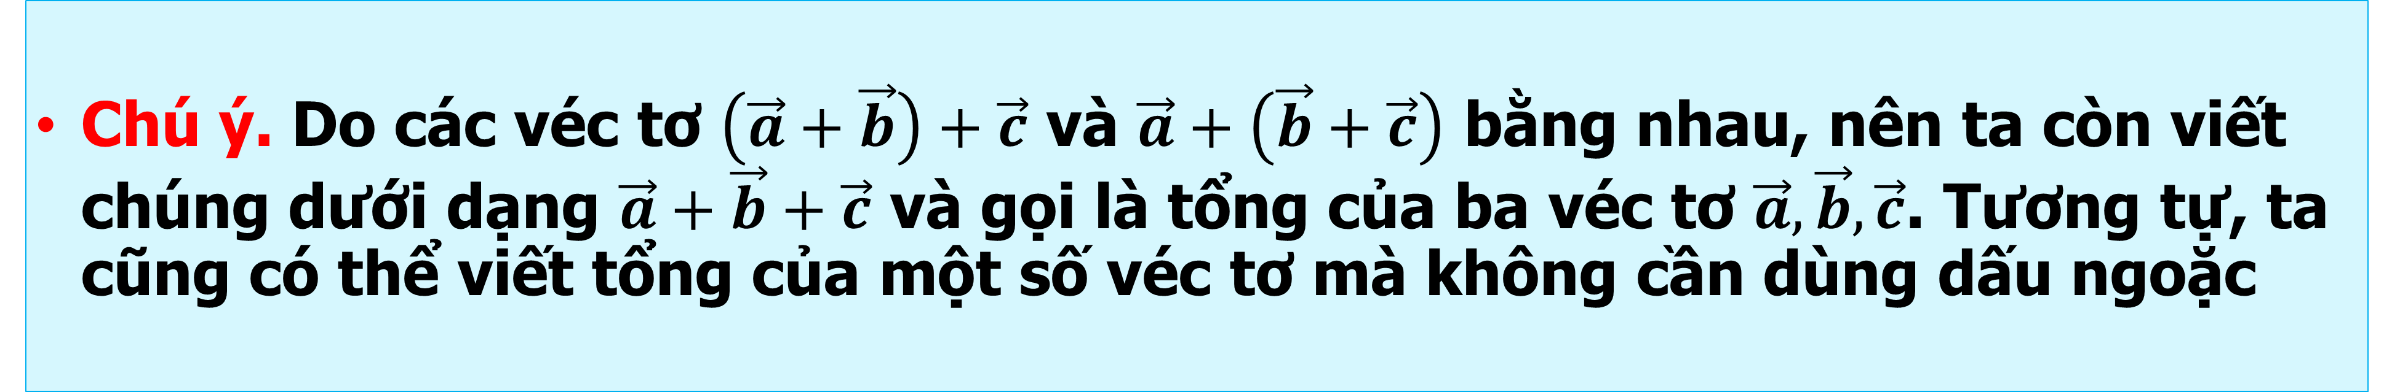
1. TỔNG CỦA HAI VÉC TƠ
Với ba véc tơ $\vec{a},\vec{b},\vec{c}$ tùy ý:
Tính chất giao hoán: $\vec{a}+\vec{b}=\vec{b}+\vec{a}$
Tính chất kết hợp: $\left(\vec{a}+\vec{b}\right)+\vec{c}=\vec{a}+\left(\vec{b}+\vec{c}\right)$
Tính chất của véc tơ – không:
$\vec{a}+\vec{0}=\vec{0}+\vec{a}=\vec{a}$
Với ba véc tơ $\vec{a},\vec{b},\vec{c}$ tùy ý:
+ Tính chất giao hoán: $\vec{a}+\vec{b}=\vec{b}+\vec{a}$
+ Tính chất kết hợp: $\left(\vec{a}+\vec{b}\right)+\vec{c}=\vec{a}+\left(\vec{b}+\vec{c}\right)$
+ Tính chất của véc tơ – không:
$\vec{a}+\vec{0}=\vec{0}+\vec{a}=\vec{a}$
Chú ý. Do các véc tơ $\left(\vec{a}+\vec{b}\right)+\vec{c}$ và $\vec{a}+\left(\vec{b}+\vec{c}\right)$ bằng nhau, nên ta còn viết chúng dưới dạng $\vec{a}+\vec{b}+\vec{c}$ và gọi là tổng của ba véc tơ $\vec{a},\vec{b},\vec{c}$. Tương tự, ta cũng có thể viết tổng của một số véc tơ mà không cần dùng dấu ngoặc

Slide 8
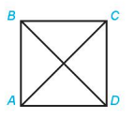


1. TỔNG CỦA HAI VÉC TƠ
Ví dụ 1. Cho hình vuông $ABCD$ với độ dài cạnh bằng $1$. Tính độ dài của các véc tơ $\vec{AB}+\vec{CB}$, $\vec{AB}+\vec{DC}+\vec{BD}$
Lời giải
Do $\vec{AB}=\vec{DC}$ nên $\vec{AB}+\vec{CB}=\vec{DC}+\vec{CB}=\vec{DB}$.
Vậy $\left|\vec{AB}+\vec{CB}\right|=\left|\vec{DB}\right|=DB=\sqrt{2}$
Ta có $\vec{AB}+\vec{DC}+\vec{BD}=\left(\vec{AB}+\vec{BD}\right)+\vec{DC}=\vec{AD}+\vec{DC}=\vec{AC}$
Do đó: $\left|\vec{AB}+\vec{DC}+\vec{BD}\right|=\left|\vec{AC}\right|=AC=\sqrt{2}$

Slide 9
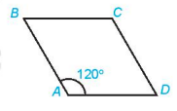
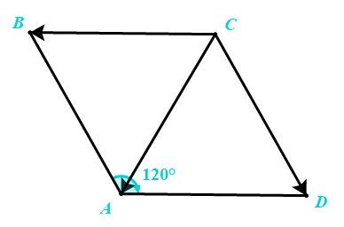


1. TỔNG CỦA HAI VÉC TƠ
Luyện tập 1. Cho hình thoi $ABCD$ với cạnh có độ dài bằng $1$ và $\hat{BAD}=120°$. Tính độ dài của các véc tơ $\vec{CB}+\vec{CD}$, $\vec{DB}+\vec{CD}+\vec{BA}$.
Lời giải
Áp dụng quy tắc hình bình hành ta có $\vec{CB}+\vec{CD}=\vec{CA}$
Do hình thoi $ABCD$ có $\hat{BAD}={120}^{0}$nên $∆ABC$ đều.
Vậy $\left|\vec{CB}+\vec{CD}\right|=\left|\vec{CA}\right|=1$
Ta có $\vec{DB}+\vec{CD}+\vec{BA}=\vec{CD}+\left(\vec{DB}+\vec{BA}\right)$
$=\vec{CD}+\vec{DA}=\vec{CA}$.
Do đó $\left|\vec{DB}+\vec{CD}+\vec{BA}\right|=CA=1$

Slide 10
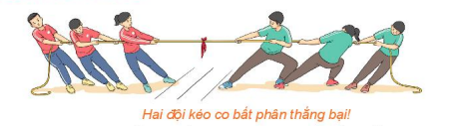
2. HIỆU CỦA HAI VÉC TƠ
HĐ4: Thế nào là hai lực cân bằng? Nếu dùng hai véc tơ để biểu diễn hai lực cân bằng thì hai véc tơ này có mối liên hệ gì với nhau?
Lời giải
Hai lực cân bằng là hai lực cùng đặt lên một vật, có cường độ bằng nhau, phương nằm trên cùng một đường thẳng, ngược chiều nhau.
Nếu dùng hai véc tơ để biểu diễn hai lực cân bằng thì hai véc tơ đó có cùng điểm đầu, ngược hướng và có cùng độ lớn.

Slide 11
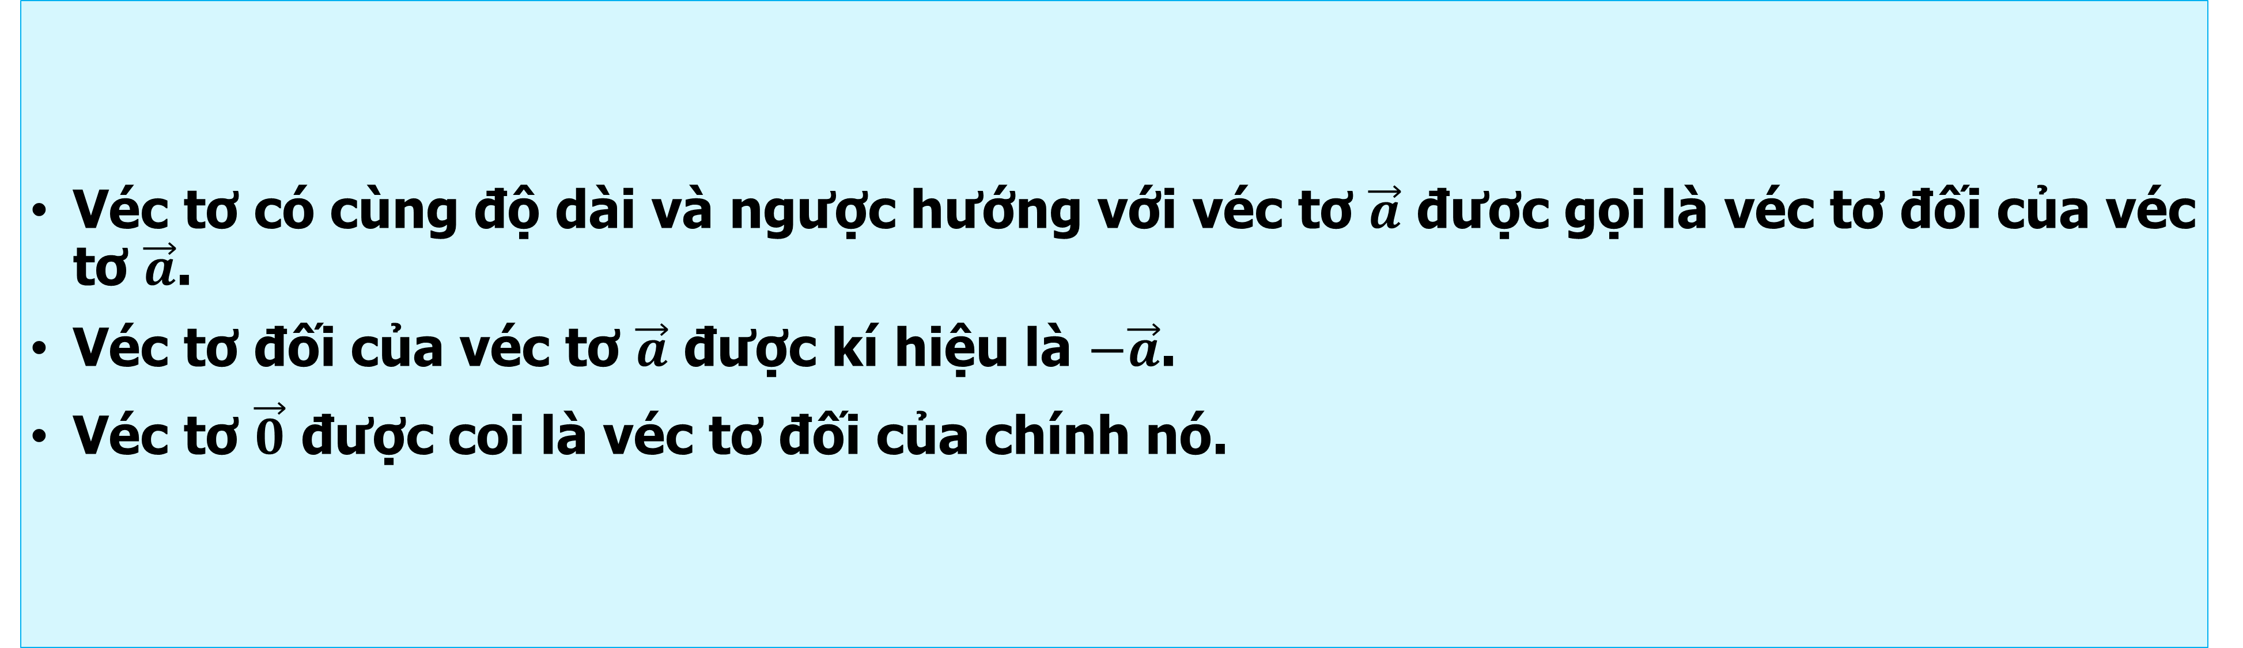
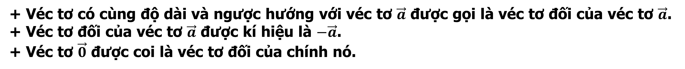
2. HIỆU CỦA HAI VÉC TƠ
Véc tơ có cùng độ dài và ngược hướng với véc tơ $\vec{a}$ được gọi là véc tơ đối của véc tơ $\vec{a}$.
Véc tơ đối của véc tơ $\vec{a}$ được kí hiệu là $−\vec{a}$.
Véc tơ $\vec{0}$ được coi là véc tơ đối của chính nó.
+ Véc tơ có cùng độ dài và ngược hướng với véc tơ $\vec{a}$ được gọi là véc tơ đối của véc tơ $\vec{a}$.
+ Véc tơ đối của véc tơ $\vec{a}$ được kí hiệu là $−\vec{a}$.
+ Véc tơ $\vec{0}$ được coi là véc tơ đối của chính nó.
Chú ý. Hai véc tơ đối nhau khi và chỉ khi tổng của chúng bằng $\vec{0}$

Slide 12
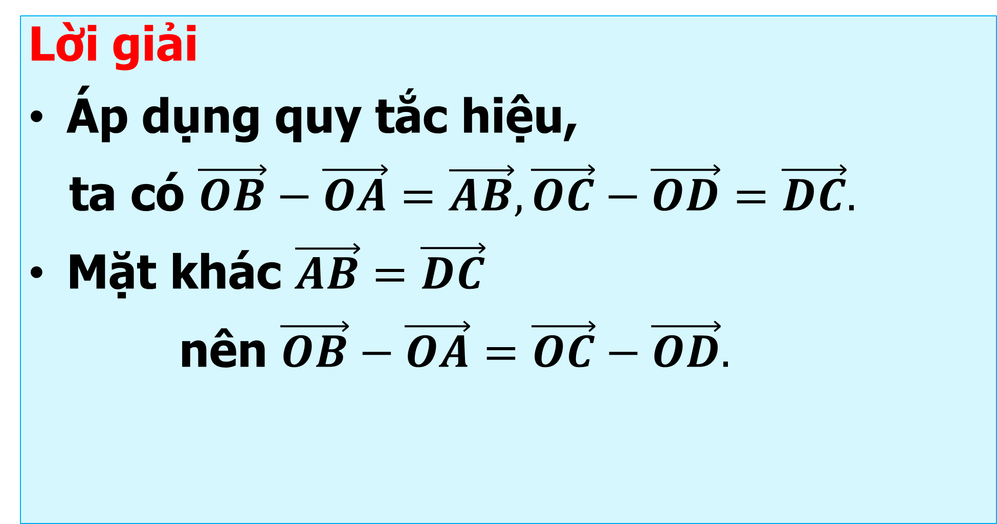
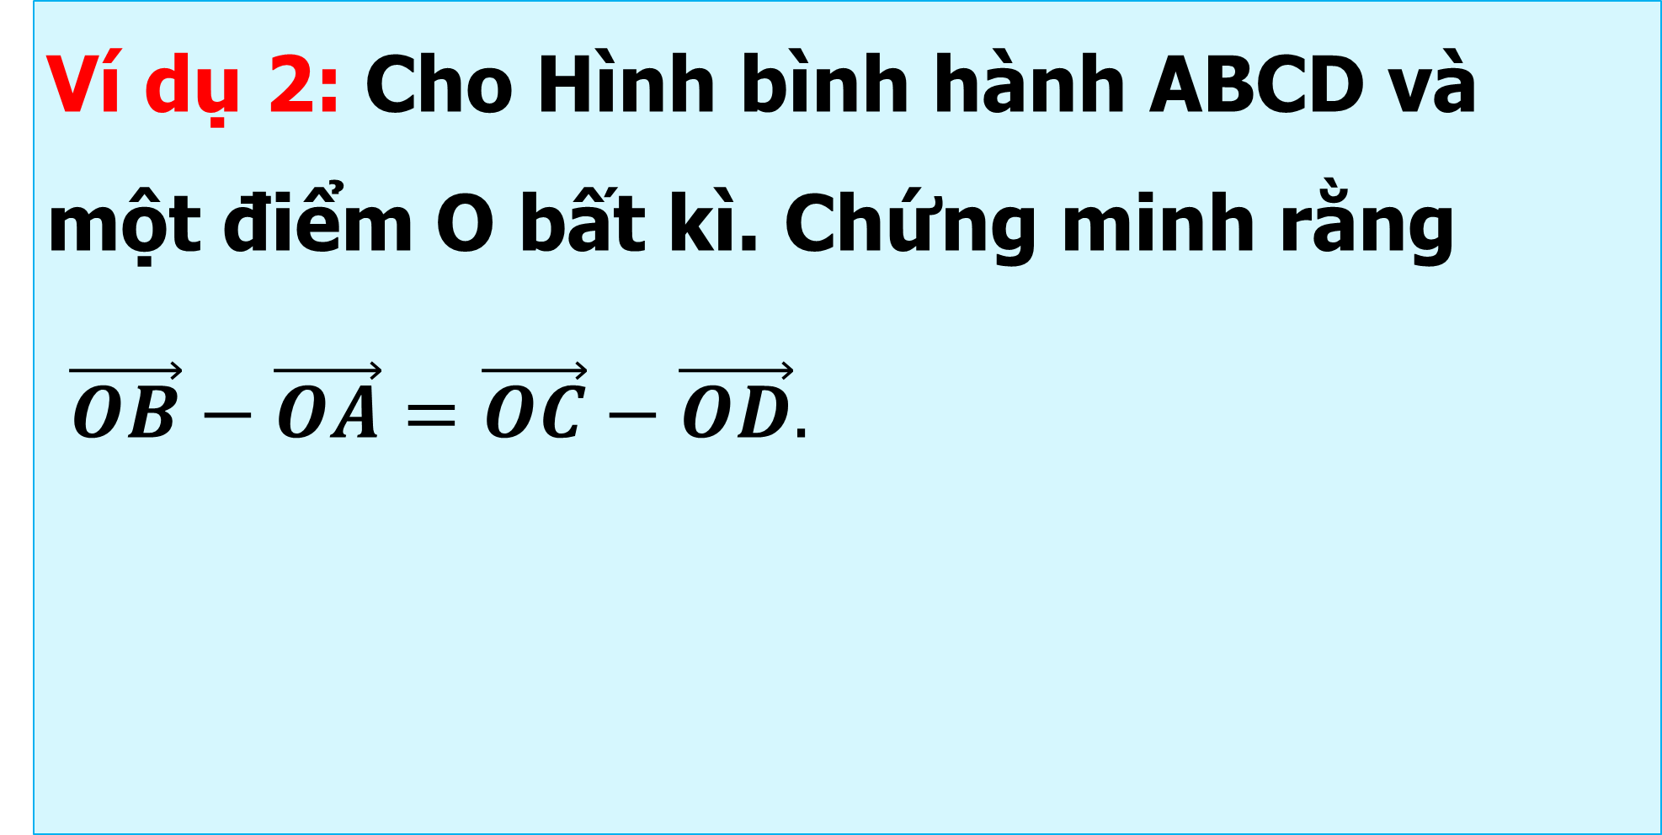
Vectơ $\vec{a}+\left(−\vec{b}\right)$ được gọi là hiệu của hai vec tơ $\vec{a}$ và $\vec{b}$ và được kí hiệu là $\vec{a}−\vec{b}$. Phép lấy hiệu hai vec tơ được gọi là phép trừ vec tơ.
Chú ý. Nếu $\vec{b}+\vec{c}=\vec{a}$ thì $\vec{a}−\vec{b}=\vec{a}+\left(−\vec{b}\right)=\vec{c}+\vec{b}+\left(−\vec{b}\right)=\vec{c}+\vec{0}=\vec{c}$.
Với ba điểm O, M, N tùy ý, ta có $\vec{MN}=\vec{MO}+\vec{ON}=−\vec{OM}+\vec{ON}=\vec{ON}−\vec{OM}.$
Quy tắc hiệu: Với ba điểm O, M, N, ta có $\vec{MN}=\vec{ON}−\vec{OM}.$
Ví dụ 2: Cho Hình bình hành ABCD và một điểm O bất kì. Chứng minh rằng
$\vec{OB}−\vec{OA}=\vec{OC}−\vec{OD}.$
Lời giải
Áp dụng quy tắc hiệu,
ta có $\vec{OB}−\vec{OA}=\vec{AB},\vec{OC}−\vec{OD}=\vec{DC}.$
Mặt khác $\vec{AB}=\vec{DC}$
nên $\vec{OB}−\vec{OA}=\vec{OC}−\vec{OD}.$

Slide 13

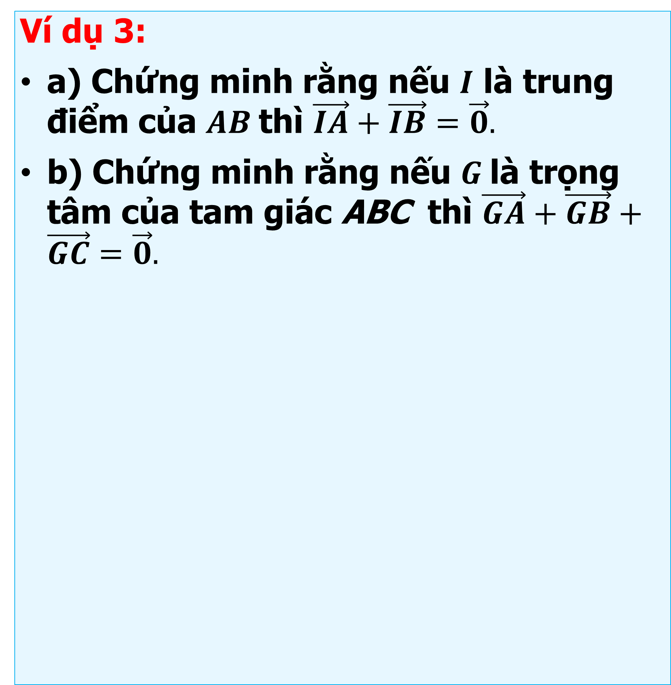
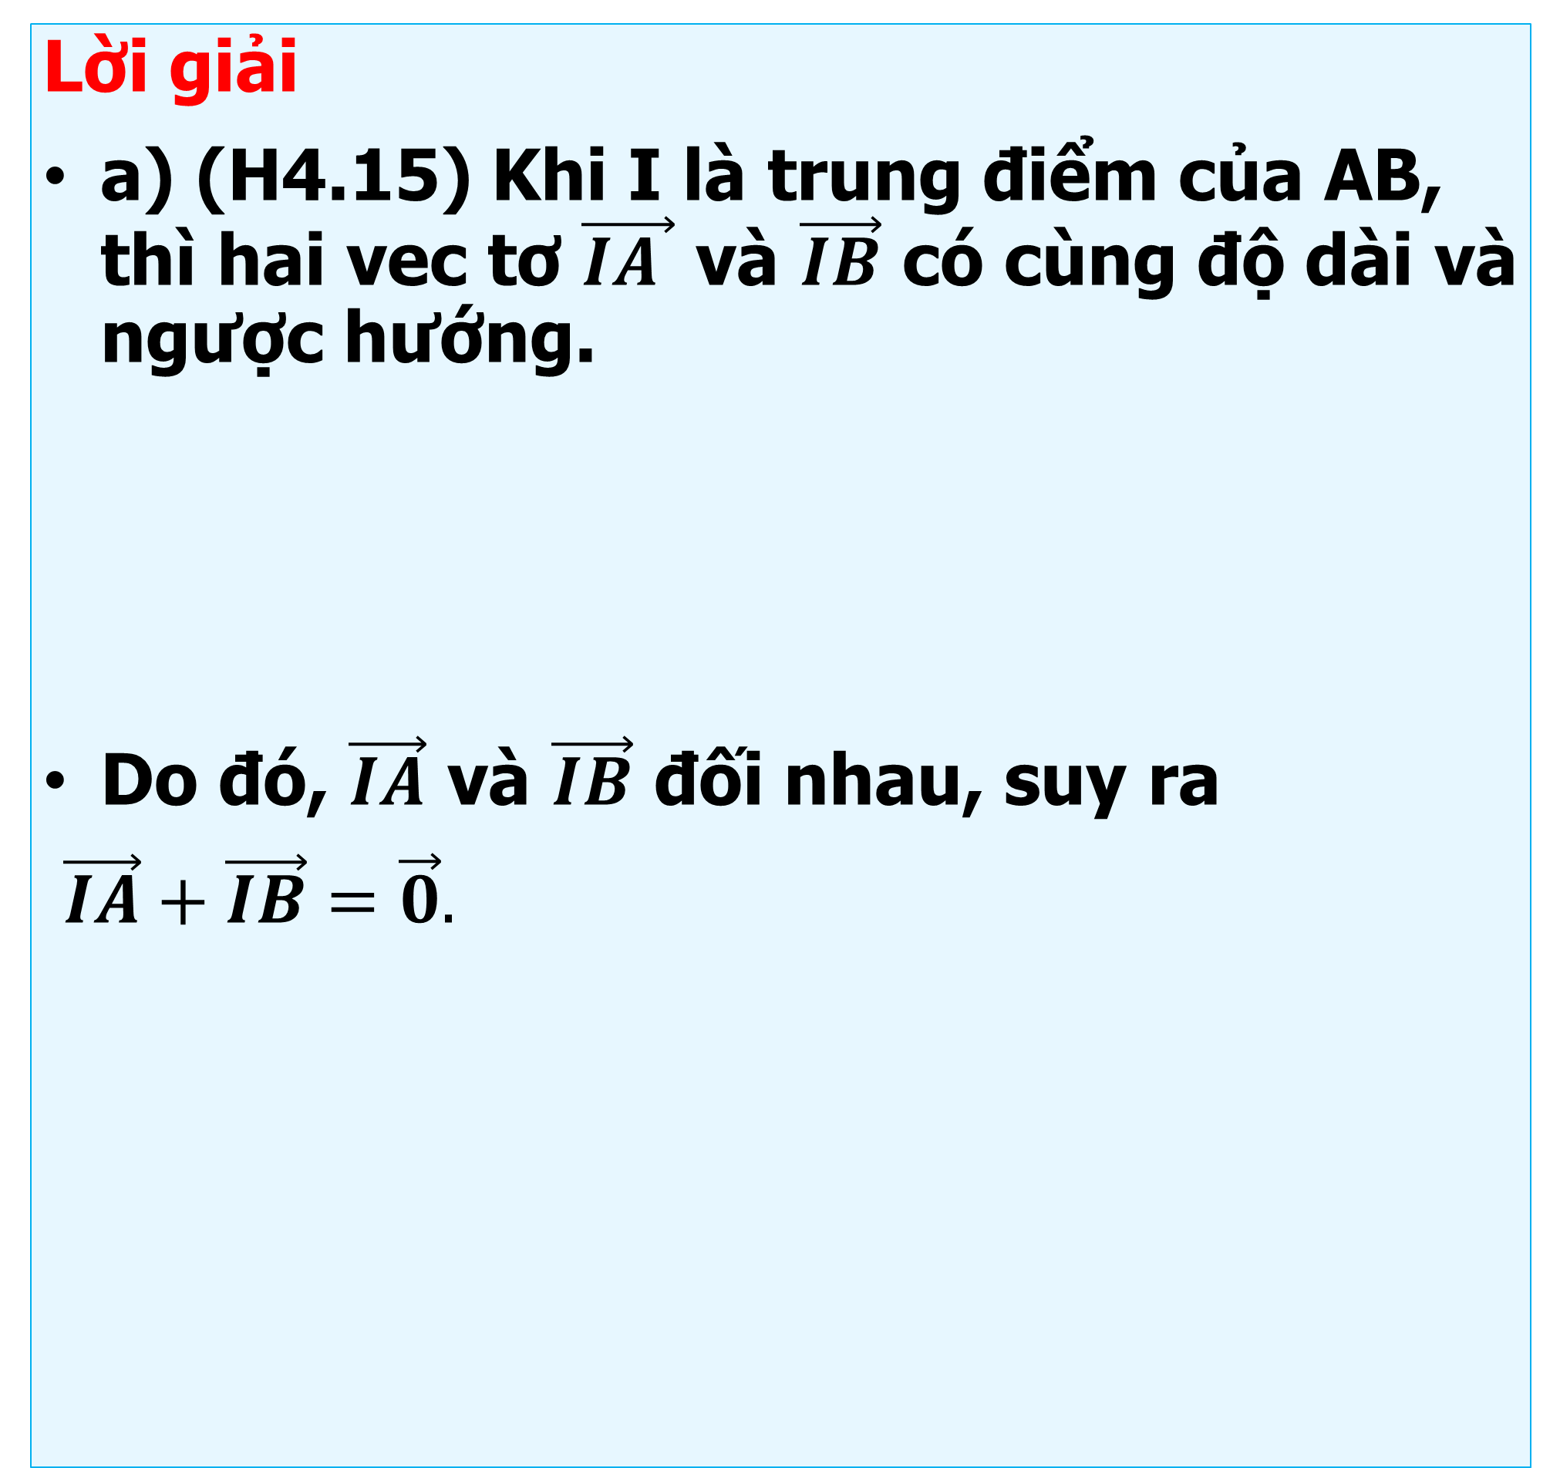
Ví dụ 3:
a) Chứng minh rằng nếu $I$ là trung điểm của $AB$thì $\vec{IA}+\vec{IB}=\vec{0}.$
b) Chứng minh rằng nếu $G$là trọng tâm của tam giác ABC thì $\vec{GA}+\vec{GB}+\vec{GC}=\vec{0}.$
Lời giải
a) (H4.15) Khi I là trung điểm của AB, thì hai vec tơ $\vec{IA }$ và $\vec{IB}$ có cùng độ dài và ngược hướng.
Do đó, $\vec{IA}$ và $\vec{IB}$ đối nhau, suy ra
$\vec{IA}+\vec{IB}=\vec{0}.$

Slide 14
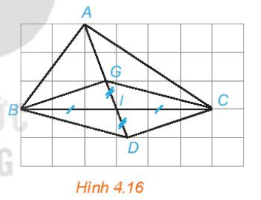

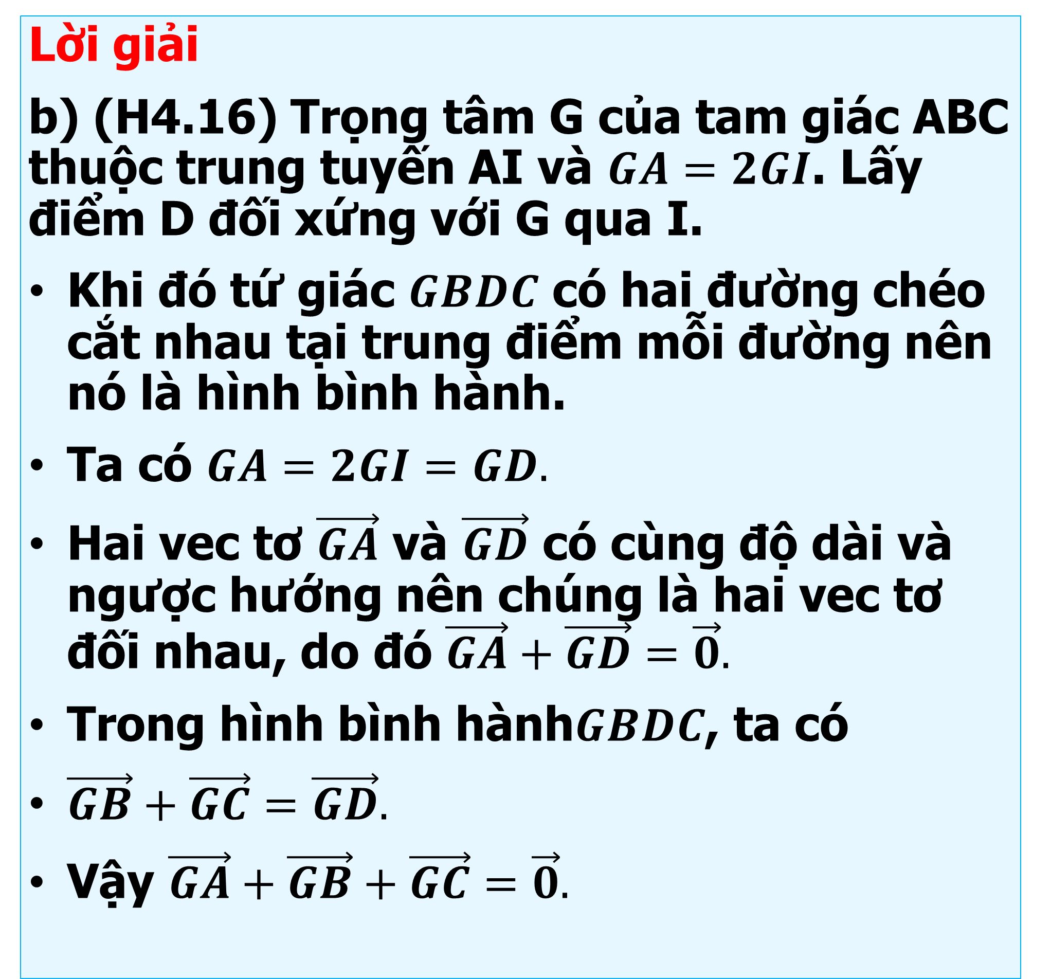
Ví dụ 3:
a) Chứng minh rằng nếu $I$là trung điểm của $AB$thì $\vec{IA}+\vec{IB}=\vec{0}.$
b) Chứng minh rằng nếu $G$ là trọng tâm của tam giác ABC thì $\vec{GA}+\vec{GB}+\vec{GC}=\vec{0}.$
Lời giải
b) (H4.16) Trọng tâm G của tam giác ABC thuộc trung tuyến AI và $GA=2GI$. Lấy điểm D đối xứng với G qua I.
Khi đó tứ giác $GBDC$ có hai đường chéo cắt nhau tại trung điểm mỗi đường nên nó là hình bình hành.
Ta có $GA=2GI=GD.$
Hai vec tơ $\vec{GA}$ và $\vec{GD}$ có cùng độ dài và ngược hướng nên chúng là hai vec tơ đối nhau, do đó $\vec{GA}+\vec{GD}=\vec{0}.$
Trong hình bình hành$GBDC$, ta có
$\vec{GB}+\vec{GC}=\vec{GD}.$
Vậy $\vec{GA}+\vec{GB}+\vec{GC}=\vec{0}.$

Slide 15
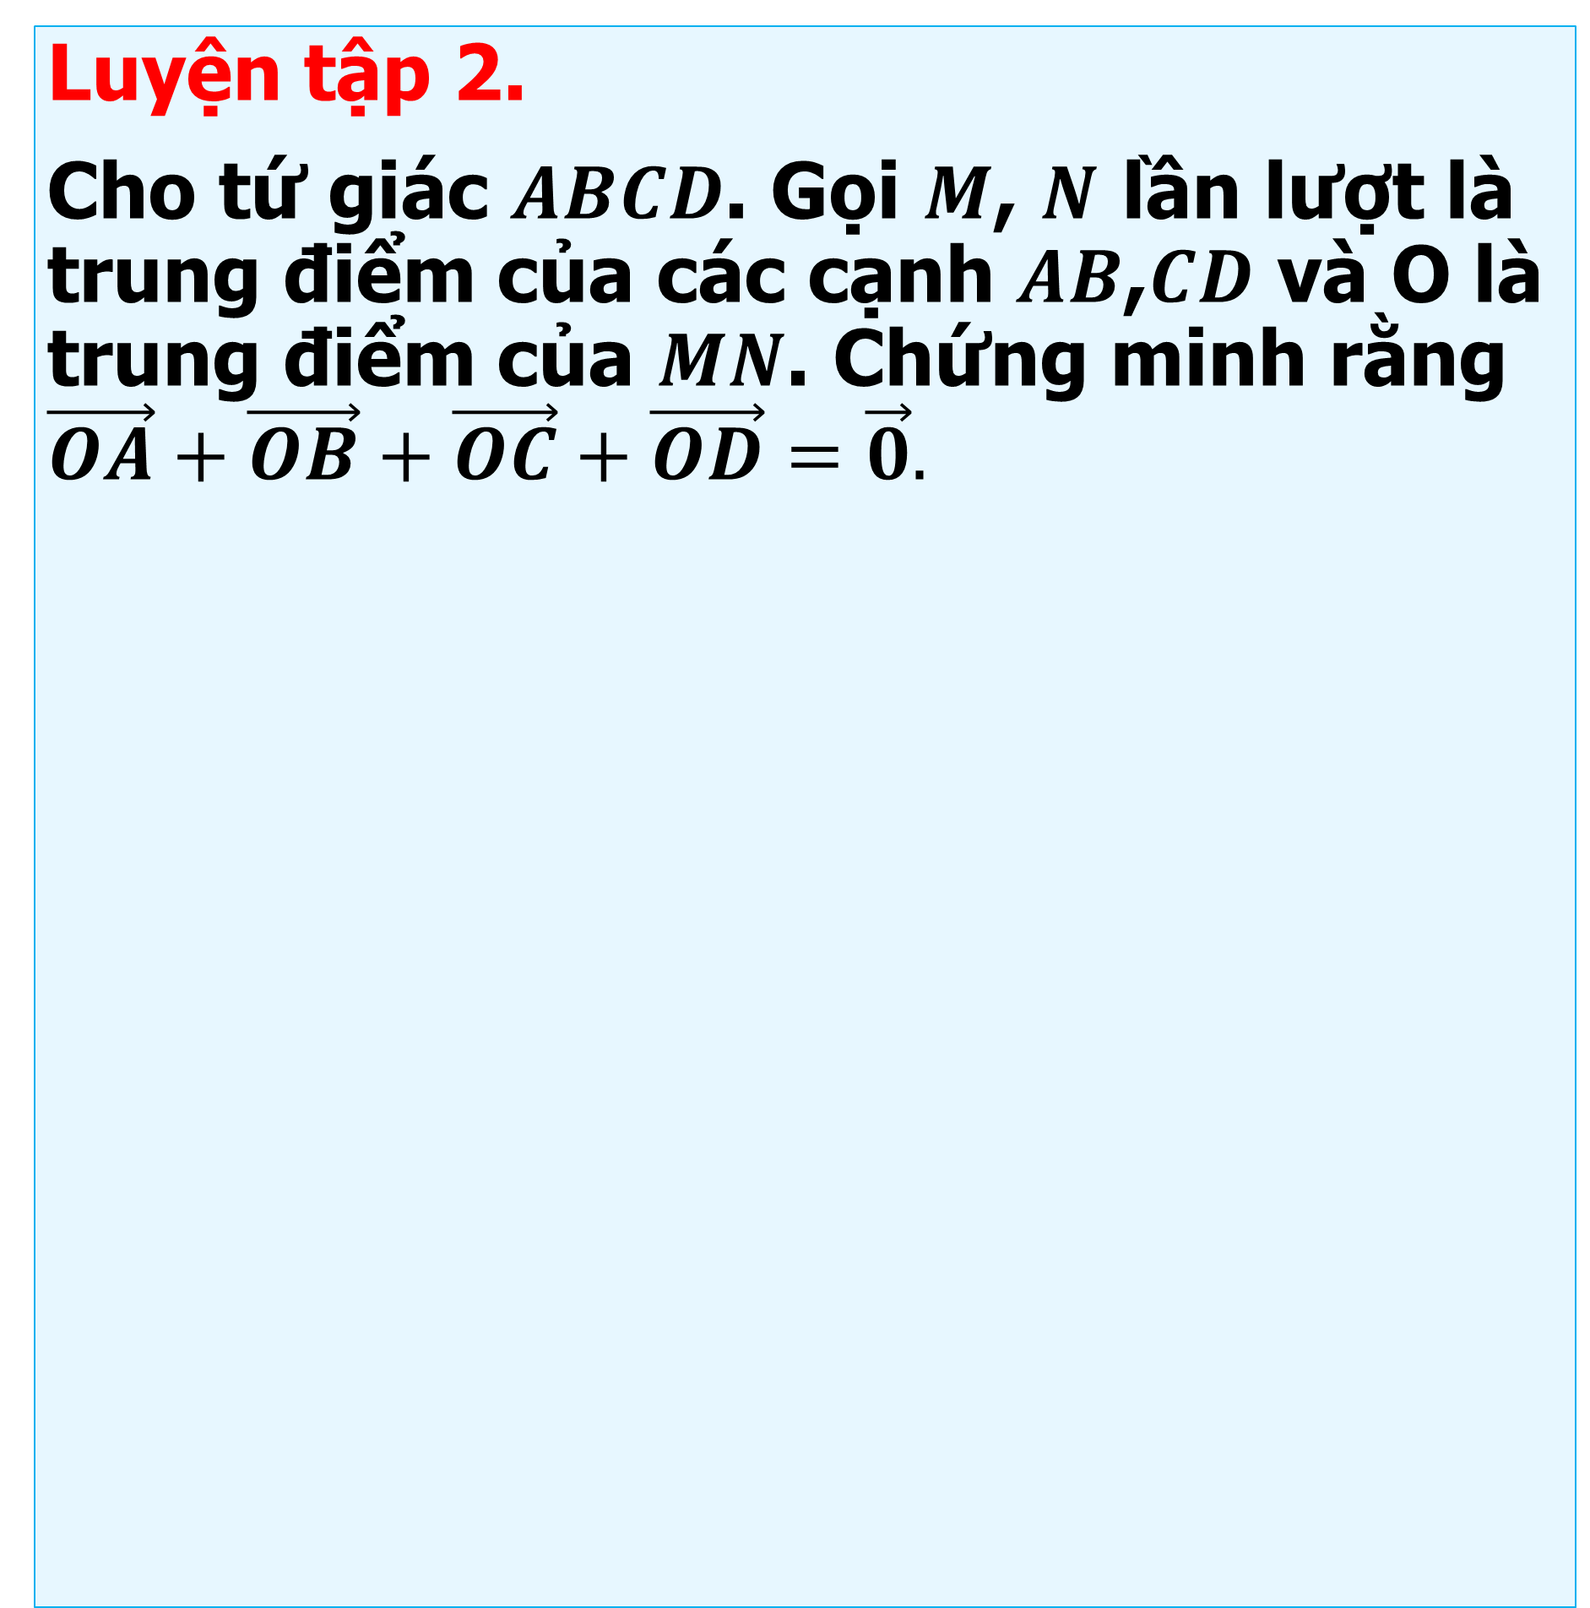
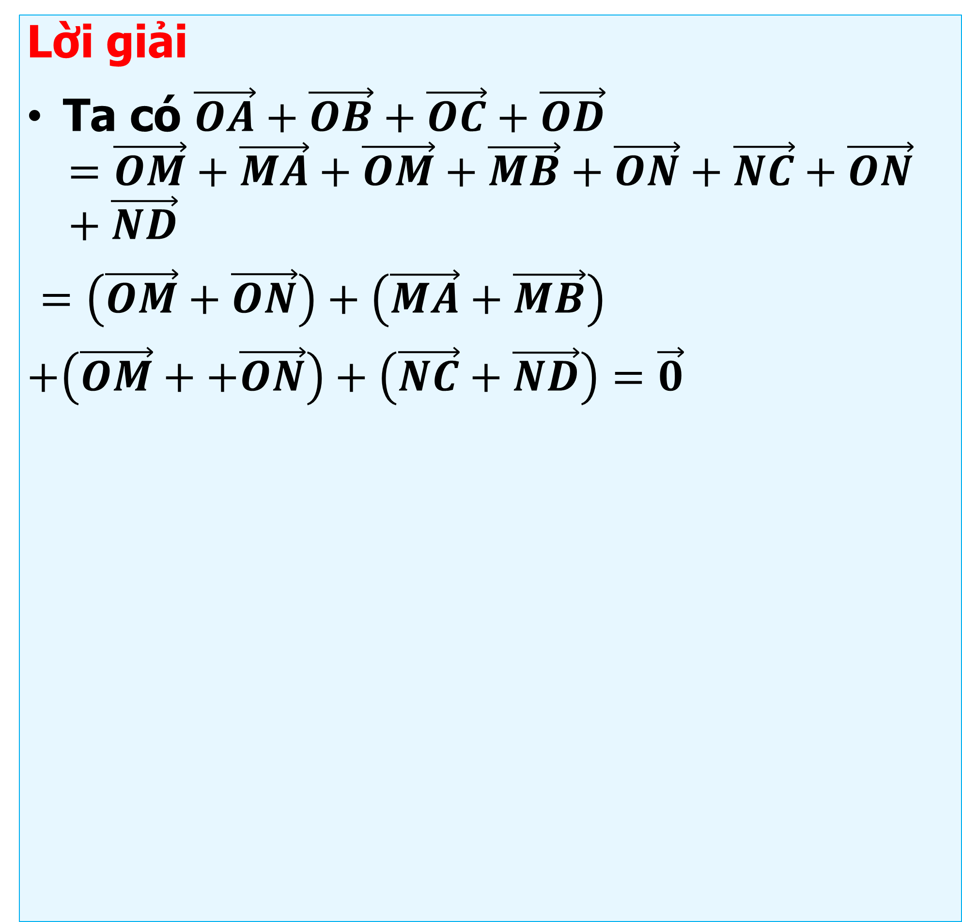
Luyện tập 2.
Cho tứ giác $ABCD$. Gọi $M$, $N$ lần lượt là trung điểm của các cạnh $AB$,$CD$ và O là trung điểm của $MN$. Chứng minh rằng $\vec{OA}+\vec{OB}+\vec{OC}+\vec{OD}=\vec{0}.$
Lời giải
Ta có $\vec{OA}+\vec{OB}+\vec{OC}+\vec{OD}$
$$=\vec{OM}+\vec{MA}+\vec{OM}+\vec{MB}+\vec{ON}+\vec{NC}+\vec{ON}+\vec{ND}$$
$=\left(\vec{OM}+\vec{ON}\right)+\left(\vec{MA}+\vec{MB}\right)$
$+\left(\vec{OM}++\vec{ON}\right)+\left(\vec{NC}+\vec{ND}\right)=\vec{0}$

Slide 16
BÀI TẬP LUYỆN TẬP

Slide 17
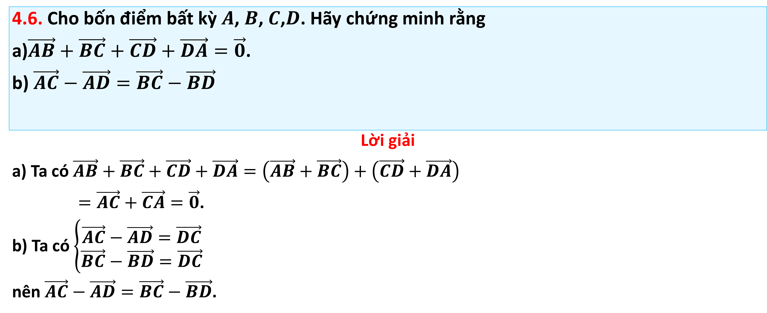
4.6. Cho bốn điểm bất kỳ $A$, $B$, $C$,$D$. Hãy chứng minh rằng
a)$\vec{AB}+\vec{BC}+\vec{CD}+\vec{DA}=\vec{0}$.
b) $\vec{AC}−\vec{AD}=\vec{BC}−\vec{BD}$
Lời giải
a) Ta có $\vec{AB}+\vec{BC}+\vec{CD}+\vec{DA}=\left(\vec{AB}+\vec{BC}\right)+\left(\vec{CD}+\vec{DA}\right)$
$=\vec{AC}+\vec{CA}=\vec{0}$.
b) Ta có $\left\{\begin{matrix}\vec{AC}−\vec{AD}=\vec{DC} \\ \vec{BC}−\vec{BD}=\vec{DC}\end{matrix}\right.$
nên $\vec{AC}−\vec{AD}=\vec{BC}−\vec{BD}$.

Slide 18
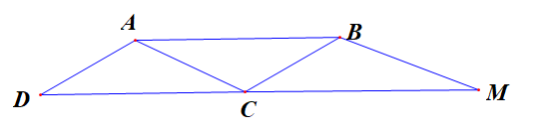
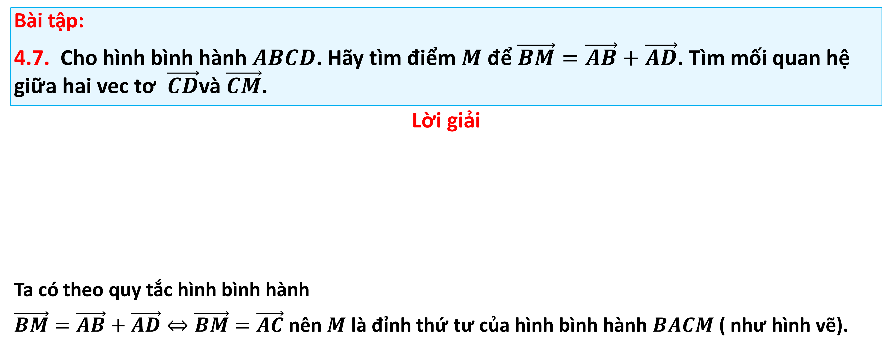
Bài tập:
4.7. Cho hình bình hành $ABCD$. Hãy tìm điểm $M$ để $\vec{BM}=\vec{AB}+\vec{AD}$. Tìm mối quan hệ giữa hai vec tơ $\vec{CD}$và $\vec{CM}$.
Lời giải
Ta có theo quy tắc hình bình hành
$\vec{BM}=\vec{AB}+\vec{AD}⇔\vec{BM}=\vec{AC}$ nên $M$ là đỉnh thứ tư của hình bình hành $BACM$ ( như hình vẽ).

Slide 19
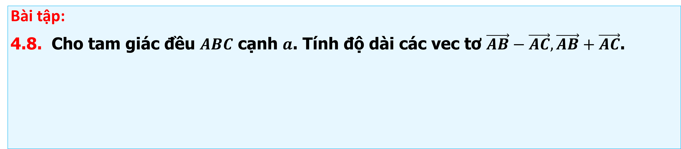
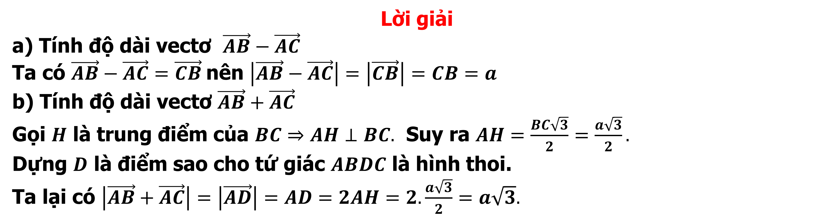
Bài tập:
4.8. Cho tam giác đều $ABC$ cạnh $a$. Tính độ dài các vec tơ $\vec{AB}−\vec{AC},\vec{AB}+\vec{AC}$.
Lời giải
a) Tính độ dài vectơ $\vec{AB}−\vec{AC}$
Ta có $\vec{AB}−\vec{AC}=\vec{CB}$nên $\left|\vec{AB}−\vec{AC}\right|=\left|\vec{CB}\right|=CB=a$
b) Tính độ dài vectơ $\vec{AB}+\vec{AC}$
Gọi $H$ là trung điểm của $BC⇒AH⊥BC.$ Suy ra $AH=\frac{BC\sqrt{3}}{2}=\frac{a\sqrt{3}}{2}.$
Dựng $D$ là điểm sao cho tứ giác $ABDC$ là hình thoi.
Ta lại có $\left|\vec{AB}+\vec{AC}\right|=\left|\vec{AD}\right|=AD=2AH=2.\frac{a\sqrt{3}}{2}=a\sqrt{3}.$

Slide 20
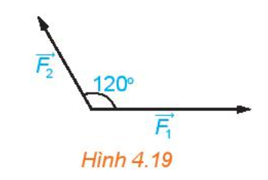
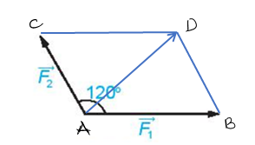
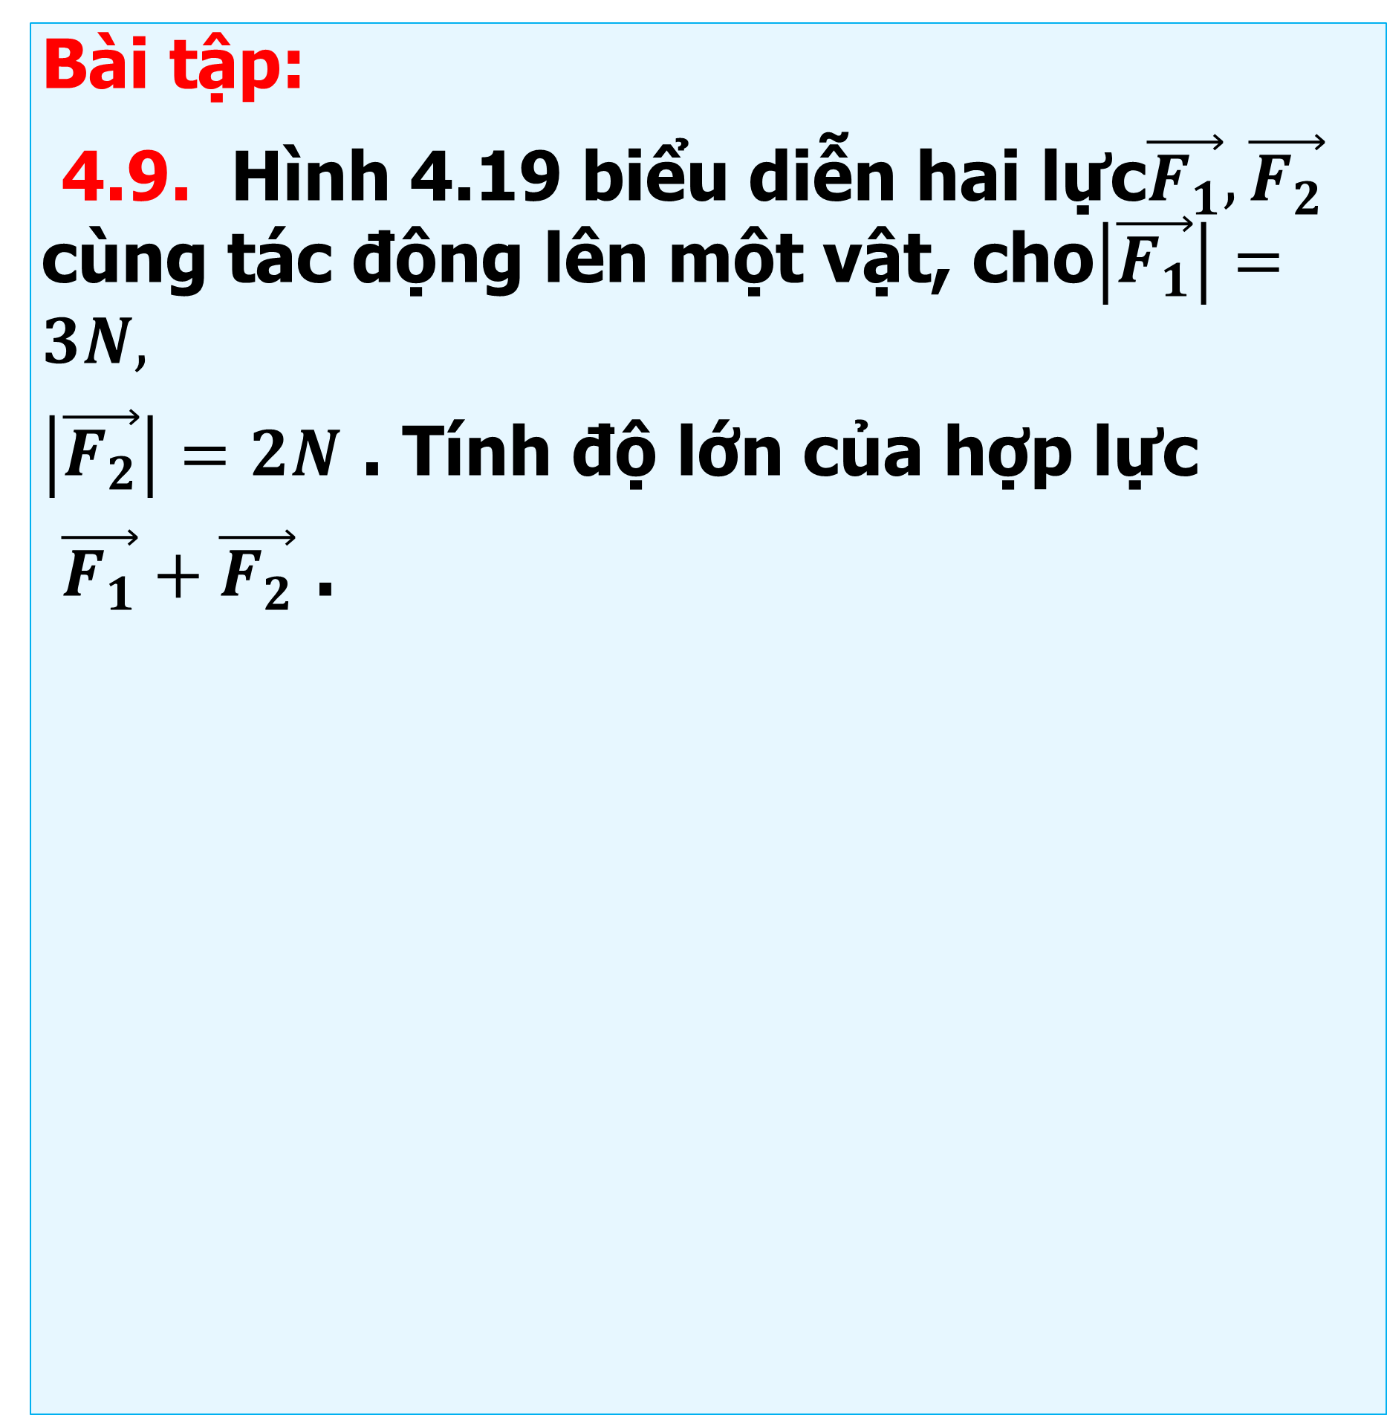
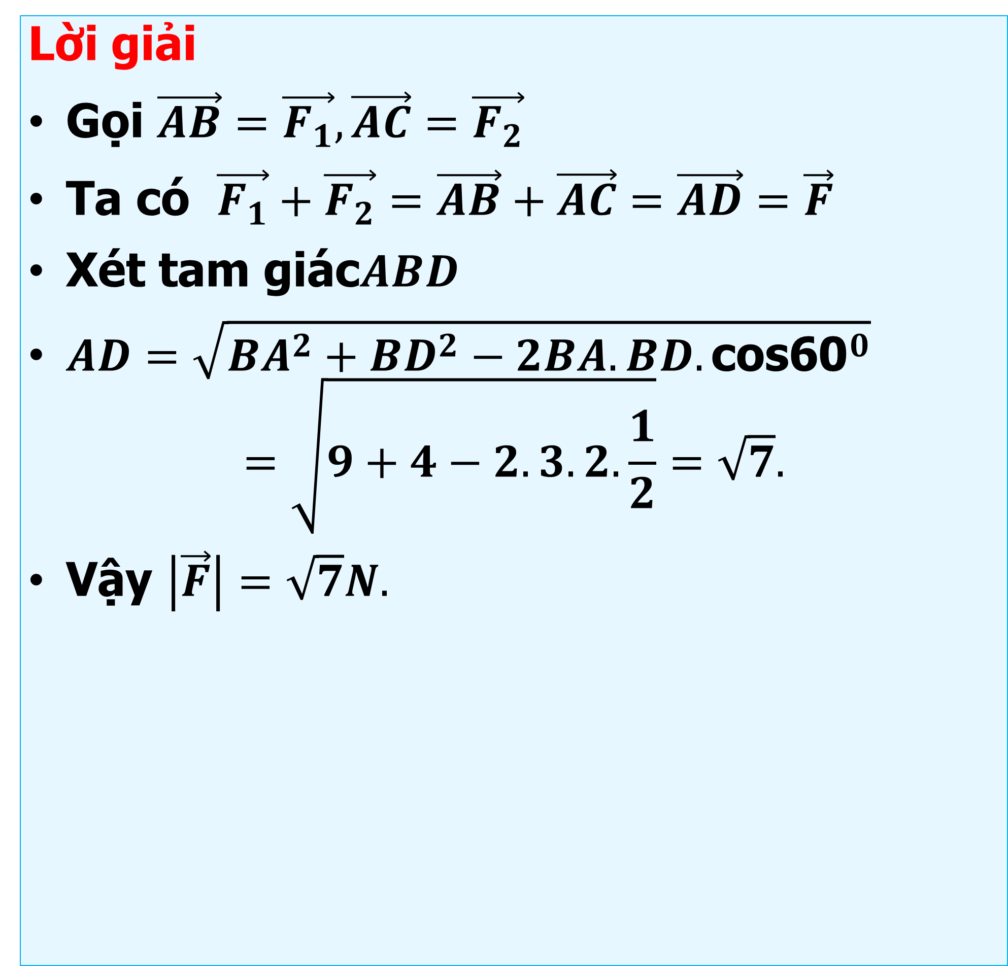
Bài tập:
4.9. Hình 4.19 biểu diễn hai lực$\vec{F_{1}},\vec{F_{2}}$ cùng tác động lên một vật, cho$\left|\vec{F_{1}}\right|=3N,$
$\left|\vec{F_{2}}\right|=2N$ . Tính độ lớn của hợp lực
$\vec{F_{1}}+\vec{F_{2}}$ .
Lời giải
Gọi $\vec{AB}=\vec{F_{1}},\vec{AC}=\vec{F_{2}}$
Ta có $\vec{F_{1}}+\vec{F_{2}}=\vec{AB}+\vec{AC}=\vec{AD}=\vec{F}$
Xét tam giác$ABD$
$AD=\sqrt{BA^{2}+BD^{2}−2BA.BD.\text{cos}\text{6}{\text{0}}^{0}}$
$=\sqrt{9+4−2.3.2.\frac{1}{2}}=\sqrt{7}.$
Vậy $\left|\vec{F}\right|=\sqrt{7}N.$

Slide 21
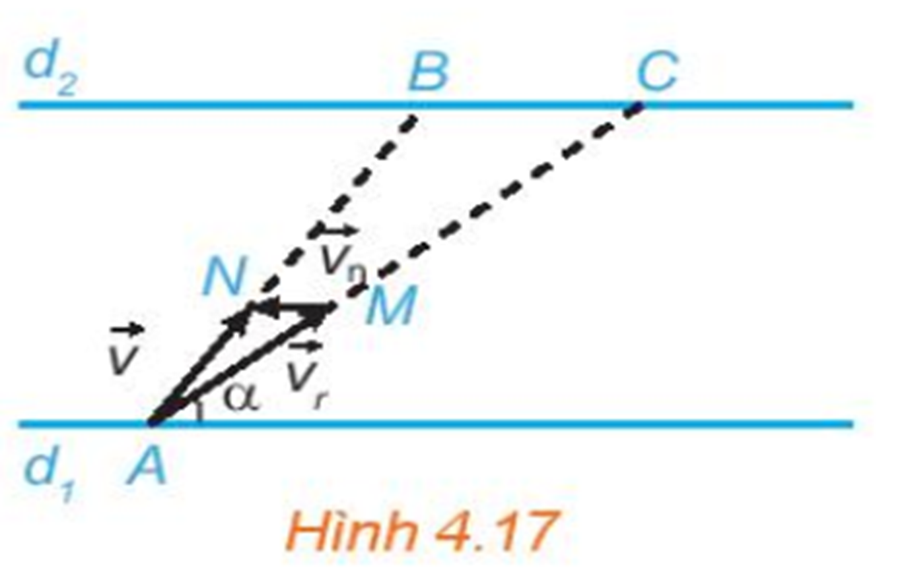

Vận dụng 1:
Hãy giải bài toán trong tình huống mở đầu: Một con tàu chuyển động từ bờ bên này sang bờ bên kia của một dòng sông với vận tốc riêng không đổi. Giả sử vận tốc dòng nước là không đổi và đáng kể, các yếu tố bên ngoài khác không ảnh hưởng đến vận tốc thực tế của tàu. Nếu không quan tâm đến điểm đến thì cần giữ lái cho tàu tạo với bờ sông một góc bao nhiêu để tàu sang bờ bên kia được nhanh nhất.
Lời giải: Ta biểu thị hai bờ sông là hai đường thẳng song song$d_{1}$, $d_{2}$ (H4.17)
Giả sử tàu xuất phát từ $A∈d_{1}$ và bánh lái , luôn được giữ để tàu tạo với bờ góc $α$. Gọi $\vec{v_{r}}$ và $\vec{v_{n}}$ lần lượt là vec tơ vận tốc riêng của tàu và vận tốc dòng nước. Gọi $M,N$là các điểm sao cho $\vec{v_{r}}=\vec{AM}$ và $\vec{v_{n}}=\vec{MN}$.
Khi đó tàu chuyển chuyển động với vec tơ vận tốc thực tế là $\vec{v}=\vec{v_{r}}+\vec{v_{n}}=\vec{AM}+\vec{MN}=\vec{AN}$
Gọi $B,C$ tương ứng là giao điểm của $AN,AM$ với $d_{2}$. Tàu chuyền động thẳng từ $A$ đến $B$với vận tốc thực tế $\vec{AN}$, do đó thời gian cần thiết kế để tàu sang được bờ $d_{2}$là $\frac{AB}{AN}=\frac{AC}{AM}.$

Slide 22
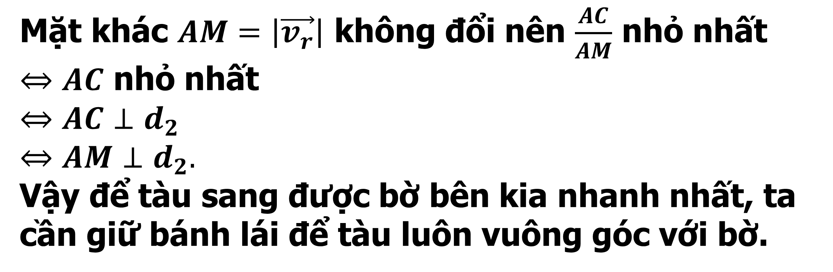
Vận dụng 1:
Hãy giải bài toán trong tình huống mở đầu: Một con tàu chuyển động từ bờ bên này sang bờ bên kia của một dòng sông với vận tốc riêng không đổi. Giả sử vận tốc dòng nước là không đổi và đáng kể, các yếu tố bên ngoài khác không ảnh hưởng đến vận tốc thực tế của tàu. Nếu không quan tâm đến điểm đến thì cần giữ lái cho tàu tạo với bờ sông một góc bao nhiêu để tàu sang bờ bên kia được nhanh nhất.
Lời giải:
Mặt khác $AM=\left|\vec{v_{r}}\right|$ không đổi nên $\frac{AC}{AM}$ nhỏ nhất
$⇔AC$ nhỏ nhất
$$⇔AC⊥d_{2}$$
$$⇔AM⊥d_{2}.$$
Vậy để tàu sang được bờ bên kia nhanh nhất, ta cần giữ bánh lái để tàu luôn vuông góc với bờ.

Slide 23
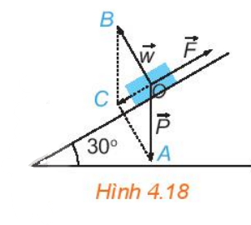
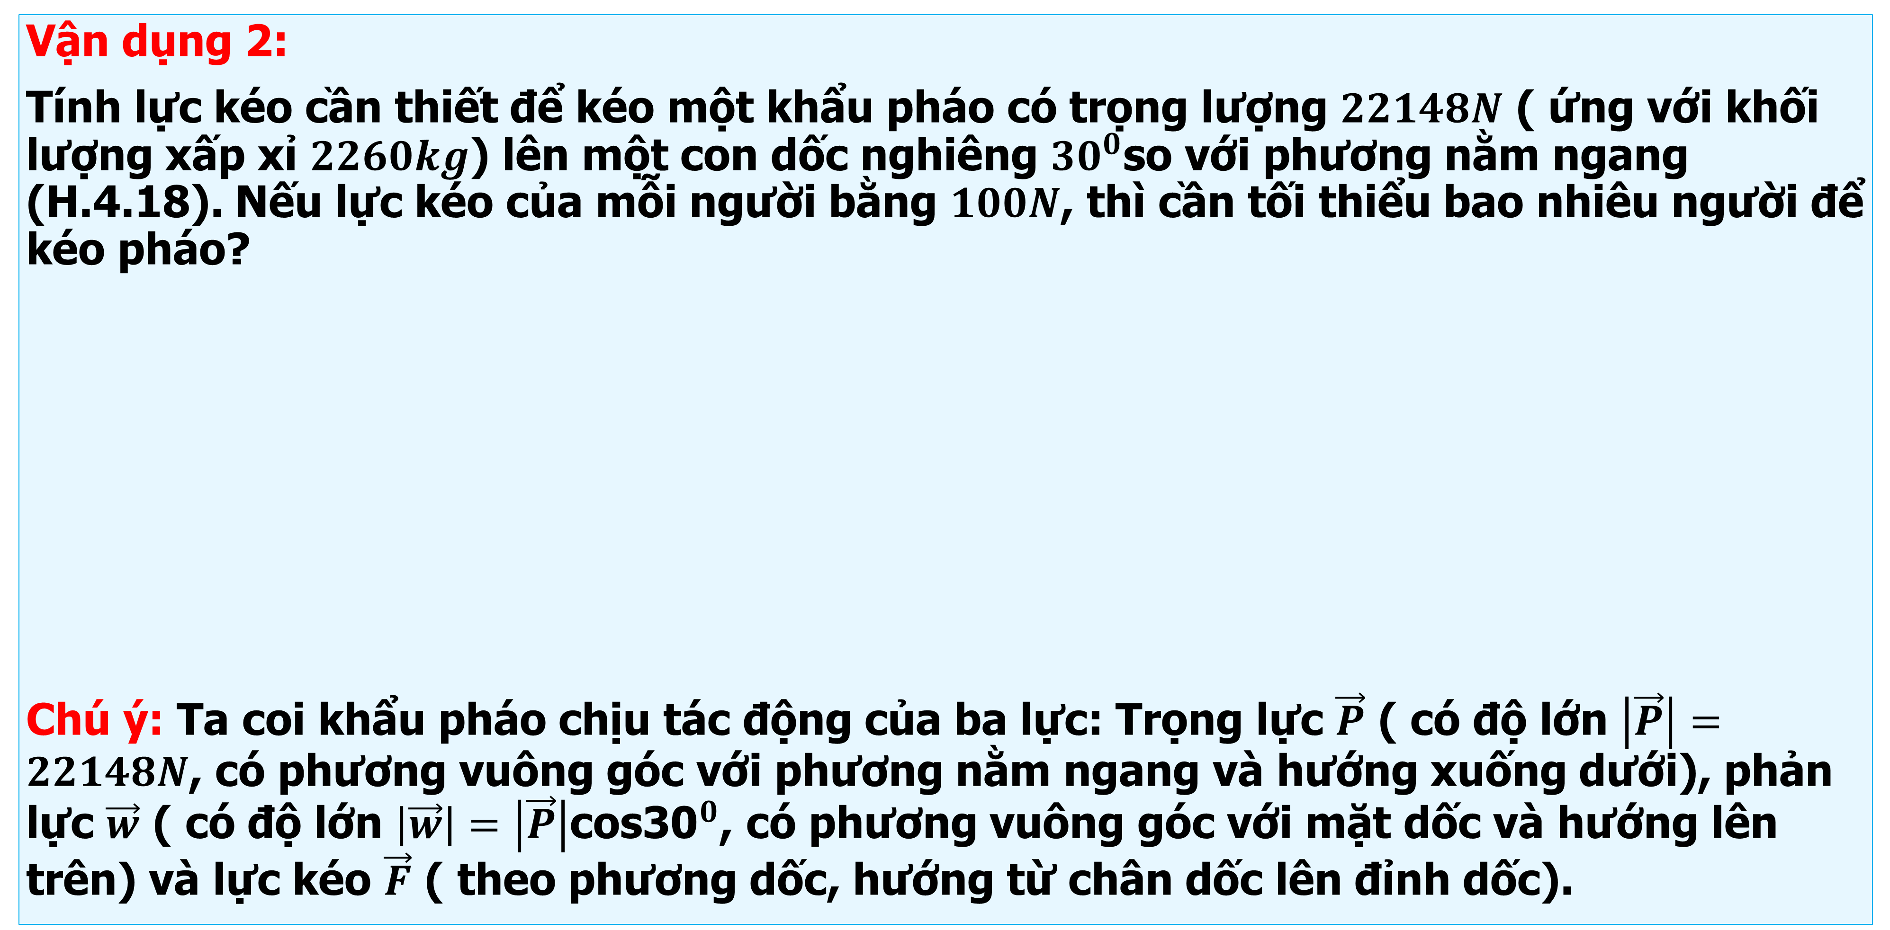
Vận dụng 2:
Tính lực kéo cần thiết để kéo một khẩu pháo có trọng lượng $22148N$ ( ứng với khối lượng xấp xỉ $2260kg$) lên một con dốc nghiêng $30^{0}$so với phương nằm ngang (H.4.18). Nếu lực kéo của mỗi người bằng $100N$, thì cần tối thiểu bao nhiêu người để kéo pháo?
Chú ý: Ta coi khẩu pháo chịu tác động của ba lực: Trọng lực $\vec{P}$ ( có độ lớn $\left|\vec{P}\right|=22148N$, có phương vuông góc với phương nằm ngang và hướng xuống dưới), phản lực $\vec{w}$ ( có độ lớn $\left|\vec{w}\right|=\left|\vec{P}\right|\text{cos}\text{3}{\text{0}}^{0}$, có phương vuông góc với mặt dốc và hướng lên trên) và lực kéo $\vec{F}$ ( theo phương dốc, hướng từ chân dốc lên đỉnh dốc).

Slide 24
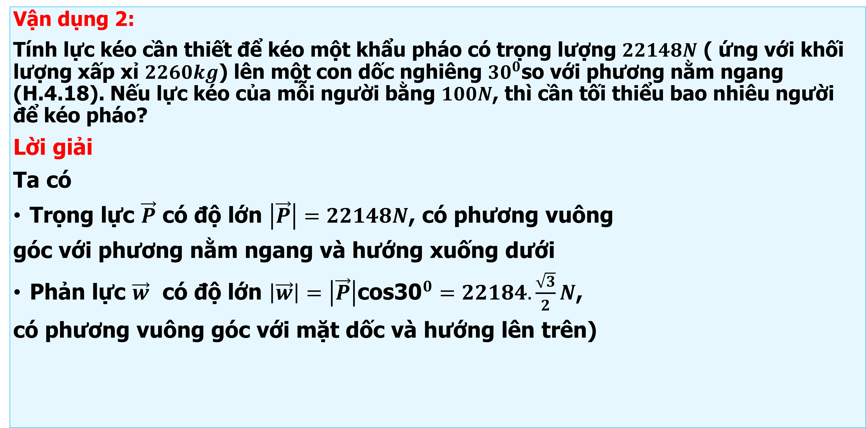
Vận dụng 2:
Tính lực kéo cần thiết để kéo một khẩu pháo có trọng lượng $22148N$ ( ứng với khối lượng xấp xỉ $2260kg$) lên một con dốc nghiêng $30^{0}$so với phương nằm ngang (H.4.18). Nếu lực kéo của mỗi người bằng $100N$, thì cần tối thiểu bao nhiêu người để kéo pháo?
Lời giải
Ta có
Trọng lực $\vec{P}$ có độ lớn $\left|\vec{P}\right|=22148N$, có phương vuông
góc với phương nằm ngang và hướng xuống dưới
Phản lực $\vec{w}$ có độ lớn $\left|\vec{w}\right|=\left|\vec{P}\right|\text{cos}\text{3}{\text{0}}^{0}=22184.\frac{\sqrt{3}}{2}N$,
có phương vuông góc với mặt dốc và hướng lên trên)

Slide 25


Vận dụng 2:
Tính lực kéo cần thiết để kéo một khẩu pháo có trọng lượng $22148N$ ( ứng với khối lượng xấp xỉ $2260kg$) lên một con dốc nghiêng $30^{0}$so với phương nằm ngang (H.4.18). Nếu lực kéo của mỗi người bằng $100N$, thì cần tối thiểu bao nhiêu người để kéo pháo?
Lời giải
Gọi $\vec{F_{1}}=\vec{P}+\vec{w}$ ta có
$\left|\vec{F_{1}}\right|=OC=\sqrt{BC^{2}−BO^{2}}=\sqrt{{\left|\vec{P}\right|}^{2}−{\left|\vec{w}\right|}^{2}}$
$$=1174N$$
Để kéo được khẩu pháo lên dốc thì $\left|\vec{F}\right|>\left|\vec{F_{1}}\right|$, nghĩa là số người kéo pháo phải lớn hơn$\frac{\left|\vec{F_{1}}\right|}{100}=\frac{1174}{100}=11,74$
Vậy cần tối thiểu 12 người để kéo pháo.

Slide 26


Vận dụng 3:
4.10. Hai con tàu xuất phát cùng lúc từ bờ bên này để sang bờ bên kia của dòng sông với vận tốc riêng không đổi và có độ lớn bằng nhau. Hai tàu luôn được giữ lái sao cho chúng tạo với bờ cùng một góc nhọn nhưng một tàu hướng xuống hạ lưu, một tàu hướng lên thượng nguồn ( hình vẽ). Vận tốc dòng nước là đáng kể, các yếu tố bên ngoài khác không ảnh hưởng đến vận tốc của các tàu. Hỏi tàu nào sang bờ bên kia trước?
Lời giải
Gọi tàu thứ nhất là tàu hướng xuống hạ lưu có vận tốc thực tế là $\vec{v_{1}}=\vec{v_{r}}+\vec{v_{n}}$
tàu thứ hai là tàu hướng lên thượng nguồn có vận tốc thực tế là $\vec{v_{2}}=\vec{v_{r}}−\vec{v_{n}}$
Ta thấy $\vec{v_{1}}>\vec{v_{2}}$ nên tàu thứ nhất sẽ sang bờ bên kia trước.

Slide 27



Vận dụng 4. Cho hai lực $\vec{F_{1}}=\vec{MA}$, $\vec{F_{2}}=\vec{MB}$ cùng tác động vào một vật tại điểm M. Cường độ hai lực $\vec{F_{1}}$, $\vec{F_{2}}$ lần lượt là 300N và 400N, $\hat{AMB}=90^{0}$. Tìm cường độ của lực tác động lên vật.
Lời giải:
Ta có tổng lực tác dụng lên vật: ${\vec{F}}_{1}+{\vec{F}}_{2}=\vec{MA}+\vec{MB}=\vec{MC}$ (Với C là điểm sao cho AMBC là hình bình hành).
- Khi đó cường độ lực tác dụng lên vật: $\left|{\vec{F}}_{1}+{\vec{F}}_{2}\right|=\left|\vec{MC}\right|=MC$
Ta có: $MA=\left|\vec{MA}\right|=\left|{\vec{F}}_{1}\right|=400N$
$MB=\left|\vec{MB}\right|=\left|{\vec{F}}_{2}\right|=300N$
Mặt khác do $\hat{AMB}=90^{0}$ nên AMCB là hình chữ nhật. Khi đó:
$$MC=\sqrt{MA^{2}+MB^{2}}=\sqrt{400^{2}+300^{2}}=500(N)$$

Slide 28



Vận dụng 5. Cho ba lực $\vec{F_{1}}=\vec{MA}$, $\vec{F_{2}}=\vec{MB}$, $\vec{F_{3}}=\vec{MC}$ cùng tác động vào một ô tô tại điểm M và ô tô đứng yên. Cho biết cường độ hai lực $\vec{F_{1}}$, $\vec{F_{2}}$ đều bằng 25N và góc $\hat{AMB}=60^{0}$. Tính cường độ lực $\vec{F_{3}}$ .
Lời giải:
- Ta có: ${\vec{F}}_{1}+{\vec{F}}_{2}=\vec{MA}+\vec{MB}=\vec{MD}$ (Với D là điểm sao cho AMBD là hình bình hành).
- Ta có: $MA=\left|\vec{MA}\right|=\left|{\vec{F}}_{1}\right|=25N$ Và $MB=\left|\vec{MB}\right|=\left|{\vec{F}}_{2}\right|=25N$
- Do $\hat{AMB}=60^{0}$ nên $ΔMAB$ là tam giác đều. Khi đó: $MD=2.\frac{25\sqrt{3}}{2}=25\sqrt{3}(N)$
- Do ô tô đứng yên nên cường độ lực tác dụng lên ô tô bằng 0 hay ${\vec{F}}_{1}+{\vec{F}}_{2}+{\vec{F}}_{3}=\vec{0}$. Suy ra:
$${\vec{F}}_{3}=−\left({\vec{F}}_{1}+{\vec{F}}_{2}\right)⇒\left|{\vec{F}}_{3}\right|=\left|−\left({\vec{F}}_{1}+{\vec{F}}_{2}\right)\right|=\left|\vec{DM}\right|=MD=25\sqrt{3}$$
Vậy cường độ của $\vec{F_{3}}$là $25\sqrt{3}$.

Slide 29


Vận dụng 6. Khi đi từ bờ này theo phương vuông góc sang bờ đối diện (điểm dự định đến). Do nước chảy nên khi sang đến bờ kia, thuyền bị trôi về phía cuối dòng. Khoảng cách từ điểm dự định đến và điểm thuyền đến thực cách nhau là bao nhiêu?
Lời giải:
Trong khoảng thời gian thuyền đi ngang từ A đến B, nước đi dọc từ B đến C nên ta có:
$\frac{AB}{BC}=\frac{V_{tn}}{V_{nb}}⇒BC=\frac{AB}{3}=20$

Slide 30






BÀI TẬP BỔ SUNG
CÂU 1
Cho hình bình hành $ABCD$ và $I$ là giao điểm của $AC$ và $BD$. Trong các khẳng định sau, khẳng định nào sai?
A
$$\vec{AB}=\vec{DC}\text{.}$$
B
$$\vec{IA}+\vec{IB}+\vec{IC}+\vec{ID}=\vec{0}\text{.}$$
C
$\vec{AB}+\vec{AC}=\vec{AD}$.
D
$\vec{BA}+\vec{BC}=\vec{BD}$.
C
Bài giải
Phương án C sai vì theo quy tắc hình bình hành thì $\vec{AB}+\vec{AD}=\vec{AC}$

Slide 31




BÀI TẬP BỔ SUNG
CÂU 2
Cho 4 điểm $M,N,P,Q$. Trong các khẳng định sau, khẳng định nào đúng?
A
$$\vec{MN}+\vec{NP}+\vec{PQ}+\vec{QM}=\vec{NP}\text{.}$$
B
$$\vec{MN}+\vec{NP}+\vec{PQ}+\vec{QM}=\vec{0}\text{.}$$
B
C
$\vec{MN}+\vec{NP}+\vec{PQ}+\vec{QM}=\vec{PQ}$.
D
$\vec{MN}+\vec{NP}+\vec{PQ}+\vec{QM}=\vec{MP}$.
Bài giải
Ta có $\vec{MN}+\vec{NP}+\vec{PQ}+\vec{QM}=\vec{MP}+\vec{PQ}+\vec{QM}=\vec{MQ}+\vec{QM}=\vec{MM}=\vec{0}.$

Slide 32




BÀI TẬP BỔ SUNG
CÂU 3
Cho bốn điểm $A, B, C, D$. Trong các khẳng định sau, khẳng định nào đúng?
A
$$\vec{AB}+\vec{CD}=\vec{AD}+\vec{CB}\text{.}$$
$$\vec{AB}+\vec{BC}+\vec{CD}=\vec{DA}\text{.}$$
A
B
C
$\vec{AB}+\vec{BC}=\vec{CD}+\vec{DA}$.
D
$\vec{AB}+\vec{AD}=\vec{CD}+\vec{CB}$.
Bài giải
Ta có $\vec{AB}+\vec{CD}=\vec{AD}+\vec{DB}+\vec{CB}+\vec{BD}=\vec{AD}+\vec{CB}$.

Slide 33




BÀI TẬP BỔ SUNG
CÂU 4
Cho $\vec{u}=\vec{DC}+\vec{AB}+\vec{BD}$ với $4$ điểm bất kì $A$, $B$, $C$, $D$. Chọn khẳng định đúng?
A
$$\vec{u}=\vec{0}\text{.}$$
B
$$\vec{u}=2\vec{DC}\text{.}$$
C
$\vec{u}=\vec{AC}$.
$\vec{u}=\vec{BC}$.
C
D
Bài giải
Ta có $\vec{u}=\vec{DC}+\vec{AB}+\vec{BD}=\vec{DC}+\vec{AD}=\vec{AD}+\vec{DC}=\vec{AC}.$

Slide 34




BÀI TẬP BỔ SUNG
CÂU 5
Cho tam giác $ABC.$ Trong các khẳng định sau, khẳng định nào đúng?
A
$$\vec{AB}+\vec{AC}=\vec{BC}\text{.}$$
B
$$\vec{AB}+\vec{CA}=\vec{CB}\text{.}$$
B
C
$\vec{CA}+\vec{BA}=\vec{CB}$.
D
$\vec{AA}+\vec{BB}=\vec{AB}$.
Bài giải
Ta có $\vec{AB}+\vec{CA}=\vec{CA}+\vec{AB}=\vec{CB}$.

Slide 35




BÀI TẬP BỔ SUNG
CÂU 6
Cho hình vuông $ABCD$ có cạnh bằng $a$. Tính độ dài vectơ $\vec{AB}+\vec{AD}$ theo $a$.
A
$$\left|\vec{AB}+\vec{AD}\right|=\frac{a\sqrt{2}}{2}\text{.}$$
B
$$\left|\vec{AB}+\vec{AD}\right|=a\text{.}$$
C
$\left|\vec{AB}+\vec{AD}\right|=2a$.
D
$\left|\vec{AB}+\vec{AD}\right|=a\sqrt{2}$.
D
Bài giải
Ta có $\vec{AB}+\vec{AD}=\vec{AC}.$ Suy ra $\left|\vec{AB}+\vec{AD}\right|=\left|\vec{AC}\right|=AC=a\sqrt{2}.$

Slide 36






BÀI TẬP BỔ SUNG
CÂU 7
Cho tam giác $ABC$ . Gọi $M,N,​P$ lần lượt là trung điểm của các cạnh $AB,AC,BC$. Khi đó $\vec{MP}+\vec{NP}$ bằng véctơ nào trong các vectơ sau?
A
$\vec{AM}$.
B
$\vec{PB}$.
C
$\vec{AP}$.
D
$\vec{MN}$.
C
Bài giải
Ta có
$$\vec{MP}+\vec{NP}=\vec{AN}+\vec{NP}=\vec{AP}.$$

Slide 37





BÀI TẬP BỔ SUNG
CÂU 8
Cho ba điểm $A,B,C$ thuộc đường tròn tâm $O$ thỏa mãn $\vec{OA}+\vec{OB}+\vec{OC}=\vec{0}.$ Tính góc $\hat{AOB}.$
$\hat{AOB}=120^{0}$.
$\hat{AOB}=60^{0}$.
$\vec{AP}$.
A
B
C
$\hat{AOB}=90^{0}$.
D
$\hat{AOB}=150^{0}$.
A
Bài giải
Do $\vec{OA}+\vec{OB}+\vec{OC}=\vec{0}$ nên $O$ là trọng tâm tam giác $ABC$.
Mà $O$ là tâm đường tròn ngoại tiếp tam giác nên tam giác $ABC$ là tam giác đều.
Suy ra $\hat{AOB}=120^{0}.$

Slide 38






BÀI TẬP BỔ SUNG
CÂU 9
Cho hình vuông $ABCD$ có cạnh bằng $a$. Khi đó $\left|\vec{AB}+\vec{AC}\right|$ bằng
$\frac{a\sqrt{5}}{2}$.
$\frac{a\sqrt{3}}{2}$.
$\vec{AP}$.
A
B
C
$\frac{a\sqrt{3}}{3}$.
D
$a\sqrt{5}$.
D
Bài giải
Dựng hình bình hành $ABEC$ tâm $F$.
Ta có $\left|\vec{AB}+\vec{AC}\right|=\left|\vec{AE}\right|=AE=2AF$
$=2\sqrt{AB^{2}+BF^{2}}=2\sqrt{a^{2}+\frac{a^{2}}{4}}=a\sqrt{5}$.

Slide 39






BÀI TẬP BỔ SUNG
CÂU 10
Cho hình thang $ABCD$ $\left(AB//CD\right)$ và có hai đường chéo vuông góc với nhau. Biết $AB+CD=30cm$. Tính $\left|\vec{AC}+\vec{BD}\right|$.
$25cm$.
$20cm\text{.}$.
$\vec{AP}$.
A
B
C
$15cm$.
D
$30cm$.
D
Bài giải
Dựng hình bình hành $ABEC$ và hình bình hành $BEFD$.
Vì $AC⊥BD$ nên $BD⊥BE$.
Do đó hình bình hành $BEFD$ là hình chữ nhật. Khi đó
$$\left|\vec{AC}+\vec{BD}\right|=\left|\vec{BE}+\vec{BD}\right|=\left|\vec{BF}\right|=BF=DE=30cm.$$

Slide 40


BÀI TẬP TỰ LUẬN
Bài 1
Cho tam giác $ABC$ có trọng tâm $G$, biết $\left|\vec{AG}+\vec{CG}\right|=\left|\vec{GB}−\vec{CB}\right|$. Chứng minh $ΔABC$ cân tại $A$.
Bài giải
Ta có $\left|\vec{AG}+\vec{CG}\right|=\left|\vec{GB}−\vec{CB}\right|⇔\left|\vec{GA}+\vec{GC}\right|=\left|\vec{GC}\right|$
$⇔\left|\underset{\vec{0}}{\underbrace{\vec{GA}+\vec{GC}+\vec{GB}}}−\vec{GB}\right|=\left|\vec{GC}\right|$ ($\vec{GA}+\vec{GC}+\vec{GB}=\vec{0}$ vì $G$ là trọng tâm tam giác $ABC$).
$⇔\left|\vec{GB}\right|=\left|\vec{GC}\right|$, gọi $M,N$ lần lượt là trung điểm $AC,AB$.
$⇒BM=CN⇒ΔABC$ là tam giác cân tại $A$.
(Một tam giác có 2 trung tuyến bằng nhau thì tam giác đó là tam giác cân tại đỉnh còn lại, ví dụ tam giác $ABC$ có hai trung tuyến $BM=CN$ thì tam giác đó cân tại $A$).

Slide 41


BÀI TẬP TỰ LUẬN
Bài 2
Cho tam giác $ABC$ có trọng tâm $G$. Điểm $N$ thỏa mãn hệ thức
$\left|\vec{AC}+\vec{NB}+\vec{CN}\right|=\left|\vec{GA}+\vec{GN}+\vec{GC}\right|$. Xác định tập hợp điểm $N$.
Bài giải
Vì $G$ là trọng tâm của tam giác $ABC$ nên $\vec{GA}+\vec{GB}+\vec{GC}=\vec{0}$.
Ta có $\left|\vec{AC}+\vec{NB}+\vec{CN}\right|=\left|\vec{GA}+\vec{GN}+\vec{GC}\right|⇔\left|\vec{AC}+\vec{CB}\right|=\left|\vec{GA}+\vec{GB}+\vec{GC}+\vec{BN}\right|$
$⇔\left|\vec{AB}\right|=\left|\vec{BN}\right|⇔AB=BN$.
Suy ra tập hợp điểm $N$ là đường tròn tâm $B$, bán kính $AB$.

Slide 42

BÀI TẬP TỰ LUẬN
Bài 3
Cho hình bình hành $ABCD$, tâm $O$, gọi $G$ là trọng tâm tam giác $ABC$. Chứng minh rằng: $\vec{GA}+\vec{GC}+\vec{GD}=\vec{BA}+\vec{​​BC}$.
Bài giải
Vì $G$ là trọng tâm tam giác $ABC$ nên ta có $\vec{GA}+\vec{GB}+\vec{GC}=\vec{0}$.
Do đó $\vec{GA}+\vec{GC}+\vec{GD}=\vec{GA}+\vec{GB}+\vec{GC}+(\vec{GD}−\vec{GB})=\vec{BD}(1)$.
Mặt khác theo quy tắc hình bình hành ta có $\vec{BA}+\vec{​​BC}=\vec{BD}(2)$.
Từ (1) và (2) suy ra $\vec{GA}+\vec{GC}+\vec{GD}=\vec{BA}+\vec{​​BC}$ (đpcm).

Slide 43



BÀI TẬP TỰ LUẬN
Bài 4
Cho hình bình hành $ABCD$. Gọi $O$ là điểm bất kì trên đường chéo $AC$. Qua $O$ kẻ các đường thẳng song song với các cạnh của hình bình hành. Các đường thẳng này cắt AB và DC lần lượt tại M và N, cắt $AD$ và $BC$ tại $E$ và $F$. Chứng minh rằng: $\vec{BD}=\vec{ME}+\vec{FN}$.
Bài giải
Ta có tứ giác $AMOE$ là hình bình hành nên $\vec{ME}=\vec{MA}+\vec{MO}(1)$.
Tương tự tứ giác $ONCF$là hình bình hành nên $\vec{FN}=\vec{FO}+\vec{FC}(2)$.
Từ $(1)$ và $(2)$ suy ra $\vec{ME}+\vec{FN}=(\vec{MA}+\vec{FO})+(\vec{MO}+\vec{FC})=\vec{BA}+\vec{BC}=\vec{BD}$.
Vậy $\vec{BD}=\vec{ME}+\vec{FN}$.

Slide 44


BÀI TẬP TỰ LUẬN
Bài 5
Cho tam giác $ABC$ nhọn có trực tâm $H$, trọng tâm $G$ và tâm đường tròn ngoại tiếp $O$. Chứng minh rằng: $\vec{OA}+\vec{OB}+\vec{OC}=\vec{OH}$.
Bài giải
Gọi $I$ là trung điểm $BC$,$K$ đối xứng với $O$ qua $I$.
Kẻ đường kính $AD$của đường tròn tâm $O$
Ta có $\left\{\begin{aligned}&HC⊥AB \\ &BD⊥AB\end{aligned}\right.⇒HC∥BD(1)$
Tương tự ta có $\left\{\begin{aligned}&DC⊥AC \\ &BH⊥AC\end{aligned}\right.⇒DC∥BH(2)$.
Từ $(1)$ và $(2)$ suy ra tứ giác $BHCD$ là hình bình hành.
Do đó $I$ là trung điểm $HD$. Suy ra $AH=2OI=OK⇒\vec{AH}=\vec{OK}$.
Theo quy tắc hình bình hành ta có $\vec{OB}+\vec{OC}=\vec{OK}⇒\vec{OB}+\vec{OC}=\vec{AH}=\vec{OH}−\vec{OA}$.
Do đó: $\vec{OA}+\vec{OB}+\vec{OC}=\vec{OH}$ ( Điều phải chứng minh).

Slide 45



BÀI TẬP TỰ LUẬN
Bài 6
Cho tam giác đều $ABC$ nội tiếp trong đường tròn tâm $(O)$. Xác định vị trí các điểm $M,N,P$ sao cho: $\vec{OM}=\vec{OA}+\vec{​​OB},\vec{ON}=\vec{OB}+\vec{​​OC},\vec{OP}=\vec{OA}+\vec{​​OC}$. Chứng minh rằng: $\vec{OM}+\vec{ON}+\vec{OP}=\vec{0}$
Bài giải
Ta có $\vec{OM}=\vec{OA}+\vec{​​OB},OA=OB$, nên tứ giác $OAMB$ là hình thoi. Lại có tam giác $ABC$ đều suy ra góc $\hat{AOB}=120^{0}$, suy ra tam giác $AOM$ là tam giác đều, suy ra $OM=OA$. Vậy $M$ nằm trên $(O)$. Tương tự $N,​P$ cũng nằm trên $(O)$.
Do tam giác $ABC$ đều, nên $CO$ là trung trực của $AB$, mặt khác $MO$ cũng là trung trực của $AB$ suy ra $M,C,O$ thẳng hàng. Kết hợp $OC=OM$ nên $M$ là điểm đối xứng với $C$ qua $O$. Tương tự $N,P$ lần lượt đối xứng với với $A,B$ qua $O$.
Ta có $\vec{OM}+\vec{ON}+\vec{OP}=−\vec{OC}−\vec{OA}−\vec{OB}=−(\vec{OC}+\vec{OA}+\vec{OB})=\vec{0}$ ( Do $O$ là trọng tâm tam giác $ABC$). (Điều phải chứng minh)

